Slide 1
软件工程 Software Engineering
河南大学软件学院 王强

Slide 2
前情回顾
课程介绍
软件的概念和特性
软件的发展历程
软件危机
任务进展：
组队分工
确定课题
Notes:
预习视频中的内容大家一定要及时看，还有相应的测试题需要做

Slide 3
软件基本概念
软件=程序+数据+文档
软件分类：功能，规模，服务对象等
软件具有复杂性，一致性，可变性和不可见性的固有的内在特征，这是造成软件开发困难的根本原因。

Slide 4
软件的发展历程
早期
第二阶段
第三阶段
第四阶段
多用户
实时
数据库
软件产品
分布式系统
嵌入“智能”
低成本硬件
消费者的影响
强大的桌面系统
面向对象技术
专家系统
人工神经网络
并行计算
网路计算机
面向批处理
有限的分布
自定义软件
1950
1960
1970
1980
1990
2000
1968年10月，北大西洋公约组织（NATO）的科学家在德国召开的学术会议上正式提出了软件危机问题。

Slide 5
本次课程速递
课程介绍
第1章 软件工程概述
软件危机的概念
软件工程的概念和三要素

Slide 6
第1章 软件工程概述
01
软件的概念及本质特性
02
软件的发展历程
03
软件危机的概念
04
软件工程的概念和三要素

Slide 7

1.3 软件危机的概念
什么是软件危机？
在计算机软件的开发和维护过程中所遇到的一系列严重问题。

Slide 8
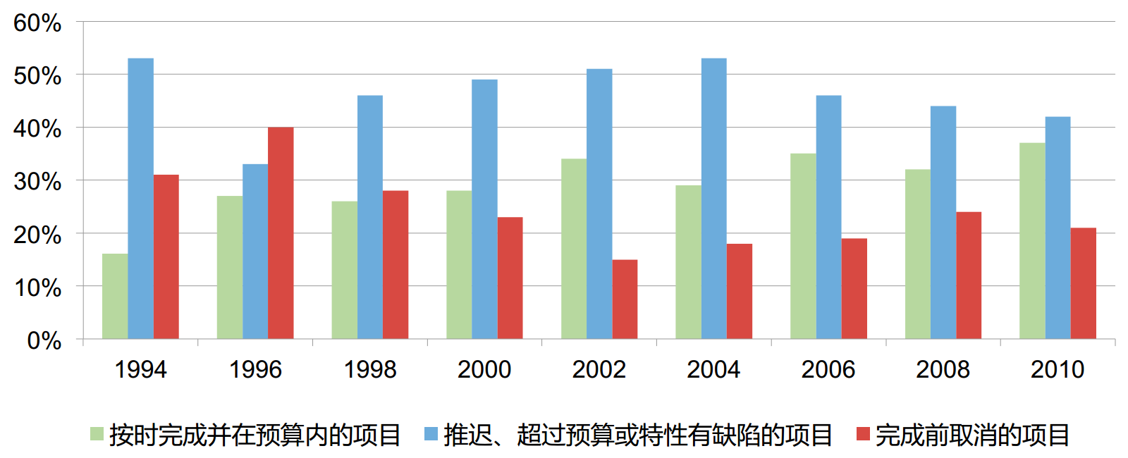
美国Standish集团的调查报告

Slide 9
IBM公司开发OS/360系统，共有4000多个模块，约100万条指令，投入到这个项目中的软件工程师超过2000人，计划耗时5000人年（实际起始时间1961年至1964年），耗资5亿美元，结果还是延期交付。在交付使用后的系统中仍发现大量（2000个以上）的错误。 OS/360系统的负责人Brooks这样描述开发过程的困难和混乱：“…像巨兽在泥潭中作垂死挣扎，挣扎得越猛，泥浆就沾得越多，最后没有一个野兽能够逃脱淹没在泥潭中的命运。…”

Slide 10
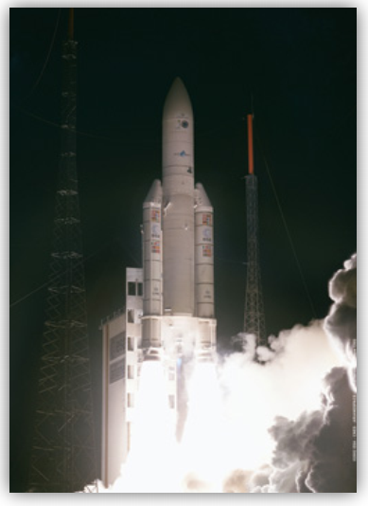
Ariane 5 火箭
1996年6月4日，Ariane 5火箭在发射37秒之后偏离其飞行路径并突然发射爆炸，当时火箭上载有价值数亿美元的卫星。
原因：
程序中试图将64位浮点数转换成16位整数时溢出
缺少对数据溢出的错误处理
备份软件通过复制而成

Slide 11
软件危机的表现
美国空军：1955年软件占总费用(计算机系统)的18%，70年60%，85年达到85％。
美国全球军事指挥控制系统，硬件1亿美元，软件高达7.2亿美元。
80年代欧洲亚丽安娜火箭发射失败，原因是软件错误。
英国1986年开发的办公室信息系统Folios经4年，因性能达不到要求，1989年取消。

Slide 12
软件危机的典型表现
软件开发成本估计不准,开发成本超出预算
开发进度不能保证,交付时间一再拖延
开发出来的产品不符合用户的需求
软件产品的质量无法保证
软件常常是不可维护的
软件通常没有适当的文档资料
软件开发生产率提高的速度，远远跟不上计算机应用迅速普及深入的趋势。

Slide 13
软件危机产生的原因
【软件开发成本估计不准,开发成本超出预算】
【开发进度不能保证,交付时间一再拖延】
【开发出来的产品不符合用户的需求】
【软件产品质量无法保证】
【软件的可维护程度低】
【软件开发生产率的发展跟不上硬件发展速度和人们需求的增长】
忽视软件开发前期的调研和分析工作
没有统一的、规范的方法论指导
忽视测试阶段的工作
文档资料不齐全，忽视人与人的交流
忽视测试阶段的工作
忽视软件的维护
没有统一的、规范的方法论指导
Notes:
主观：开发方法不正确
用户需求不明确
缺乏正确的理论指导
客观：逻辑部件，规模庞大
软件开发规模越来越大
软件开发复杂度越来越高

Slide 14
产生软件危机的原因
与软件本身的特点有关 (难于维护, 逻辑复杂)
与软件开发与维护的方法不正确有关：
软件≠程序
急于求成=拔苗助长
各自为阵无方法/学

Slide 15
软件工程(学):摆脱软件危机的主要出路
从管理的角度
软件开发过程的研究、文档的标准化以及人们的交流方式等。
软件开发方法的研究
结构化软件开发方法, 面向对象的开发方法等。

Slide 16
1.4 软件工程的概念和三要素
什么是软件工程？
软件工程是指导计算机软件开发和维护的一门工程学科。采用工程的概念、原理、技术和方法来开发与维护软件，把经过时间考验而证明正确的管理技术和当前能够得到的最好的技术方法结合起来，以经济地开发出高质量的软件并有效地维护它。
软件工程的目标 —— 创造“足够好” 的软件
Notes:
软件工程是从管理和技术两个方面研究如何更好地开发和维护计算机软件的学科。
软件工程的目的就是为开发高质量的软件产品提供一个工程框架。
1968年，北大西洋公约组织（NATO）在德国慕尼黑召开国际会议，提出“软件工程”的概念和术语。

Slide 17
软件工程概念
1968年在第一届NATO会议上曾经给出了软件工程的一个早期定义：“软件工程就是为了经济地获得可靠的且能在实际机器上有效地运行的软件，而建立和使用完善的工程原理。”
1993年IEEE进一步给出了一个更全面更具体的定义：“软件工程是： ①把系统的、规范的、可度量的途径应用于软件开发、运行和维护过程，也就是把工程应用于软件； ②研究①中提到的途径。

Slide 18
软件工程的知识领域
软件工程的三大类基础知识领域：
计算机基础；数学基础；工程基础。
软件工程这个学科包含了12个知识领域 （Knowledge Area，KA）：
Software Requirements
Software Design
Software Construction
Software Testing
Software Maintenance
Software Configuration Management
Software Engineering Management
Software Engineering Process
Software Engineering Models and Methods
Software Quality
Software Engineering Professional Practice
Software Engineering Economics
Notes:
软件工程过程（Software Engineering Process）
软件工程工具和方法（Software Engineering Tools and Methods）
软件需求（Software Requirement）
软件设计（Software Design）
软件构造（Software Construction）
软件测试（Software Testing）
软件维护（Software Maintenance）
软件配置管理（Software Configuration Management）
软件工程管理（Software Engineering Management）
软件质量（Software Quality）

Slide 19
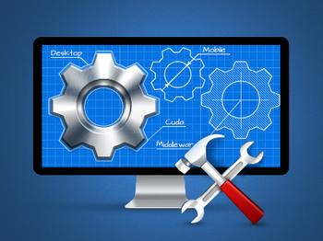
软件工程的特性
关注于大型程序的构造
软件工程的中心课题是控制复杂性
软件经常变化
开发软件的效率非常重要
和谐地合作是开发软件的关键
软件必须有效地支持它的用户
在软件工程领域中是由具有一种文化背景的人替具有另一种文化背景的人

Slide 20
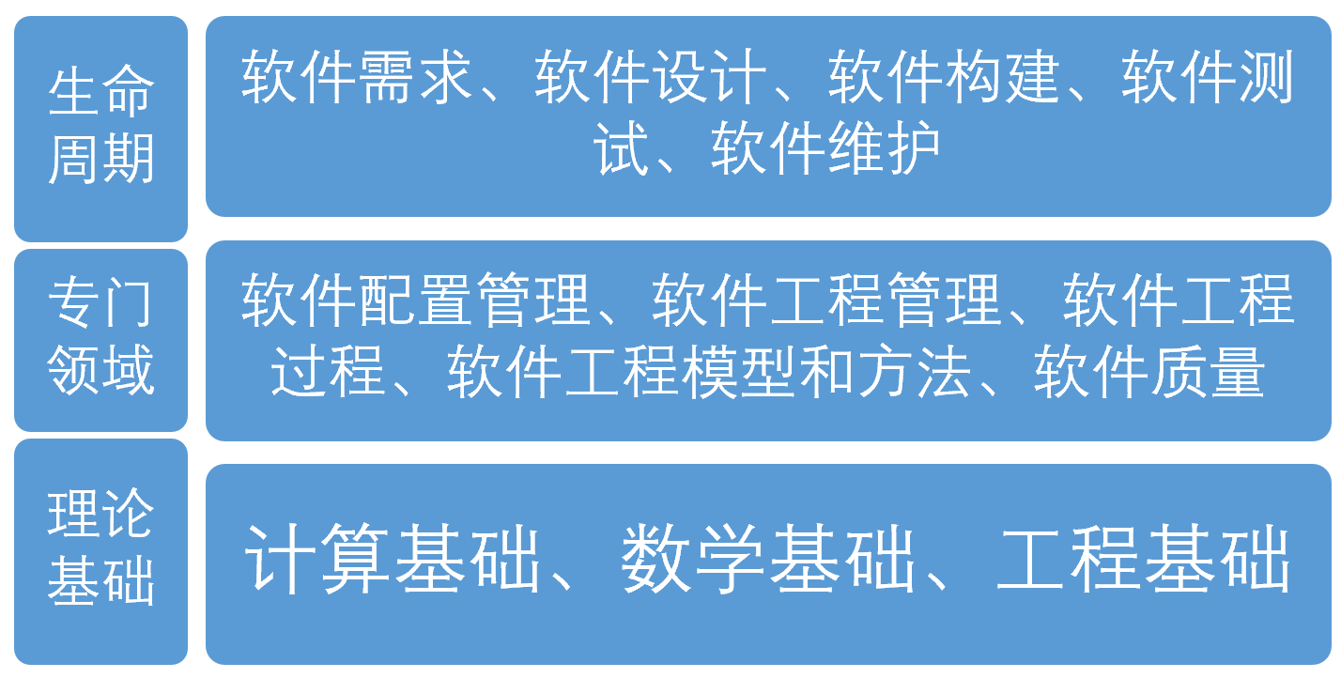
软件工程的知识领域

Slide 21
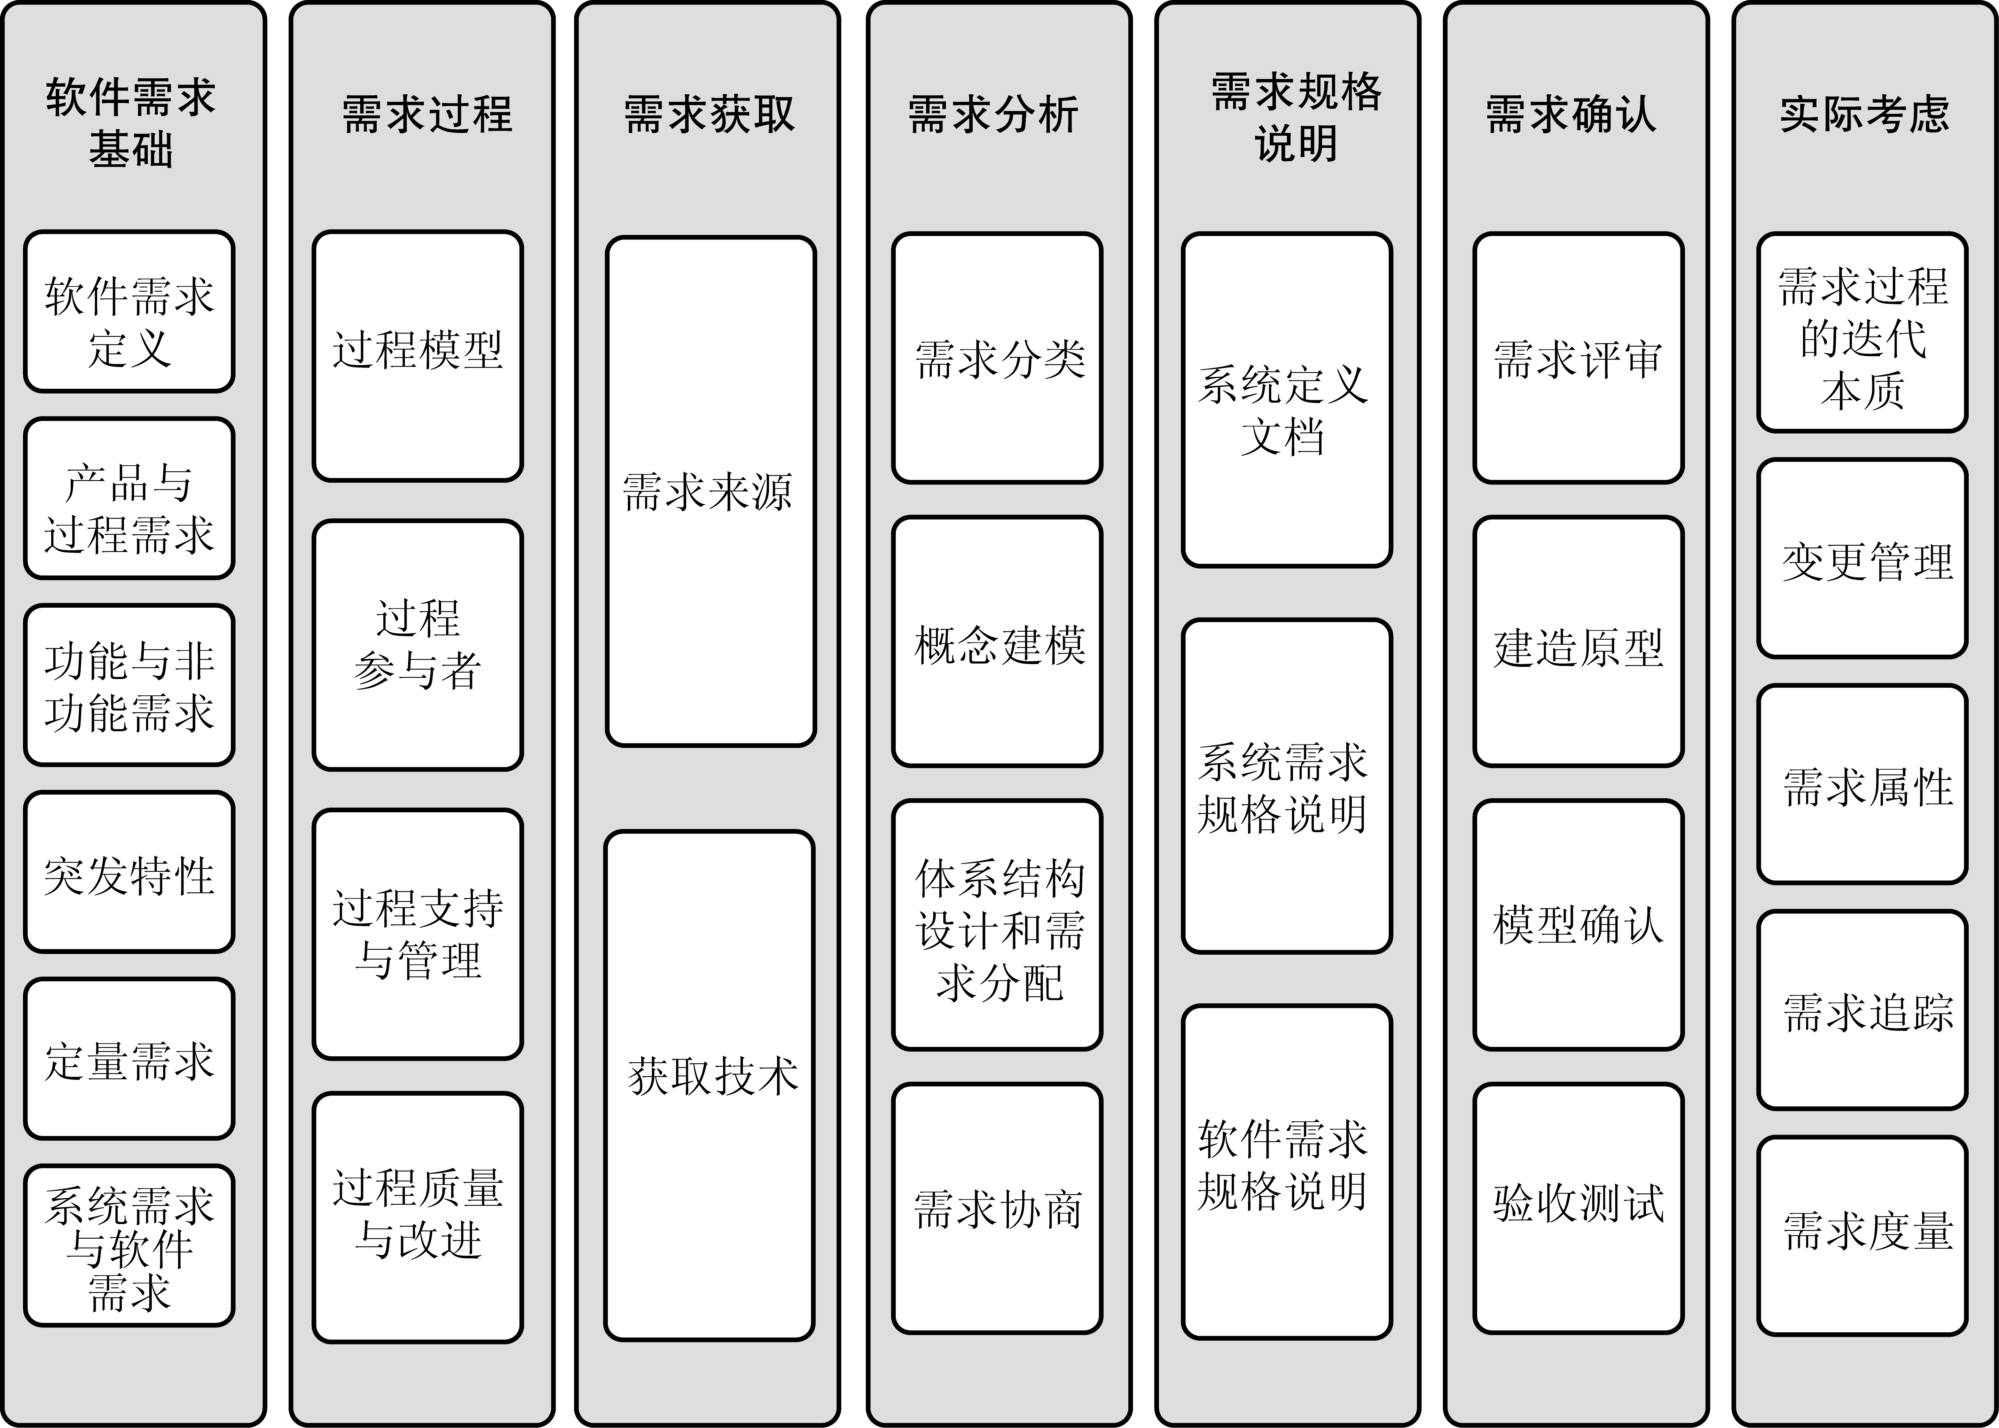
软件工程的知识体系
软件需求是为解决特定问题而必须由被开发的软件展示的特性。可进一步分为7个子领域。

Slide 22
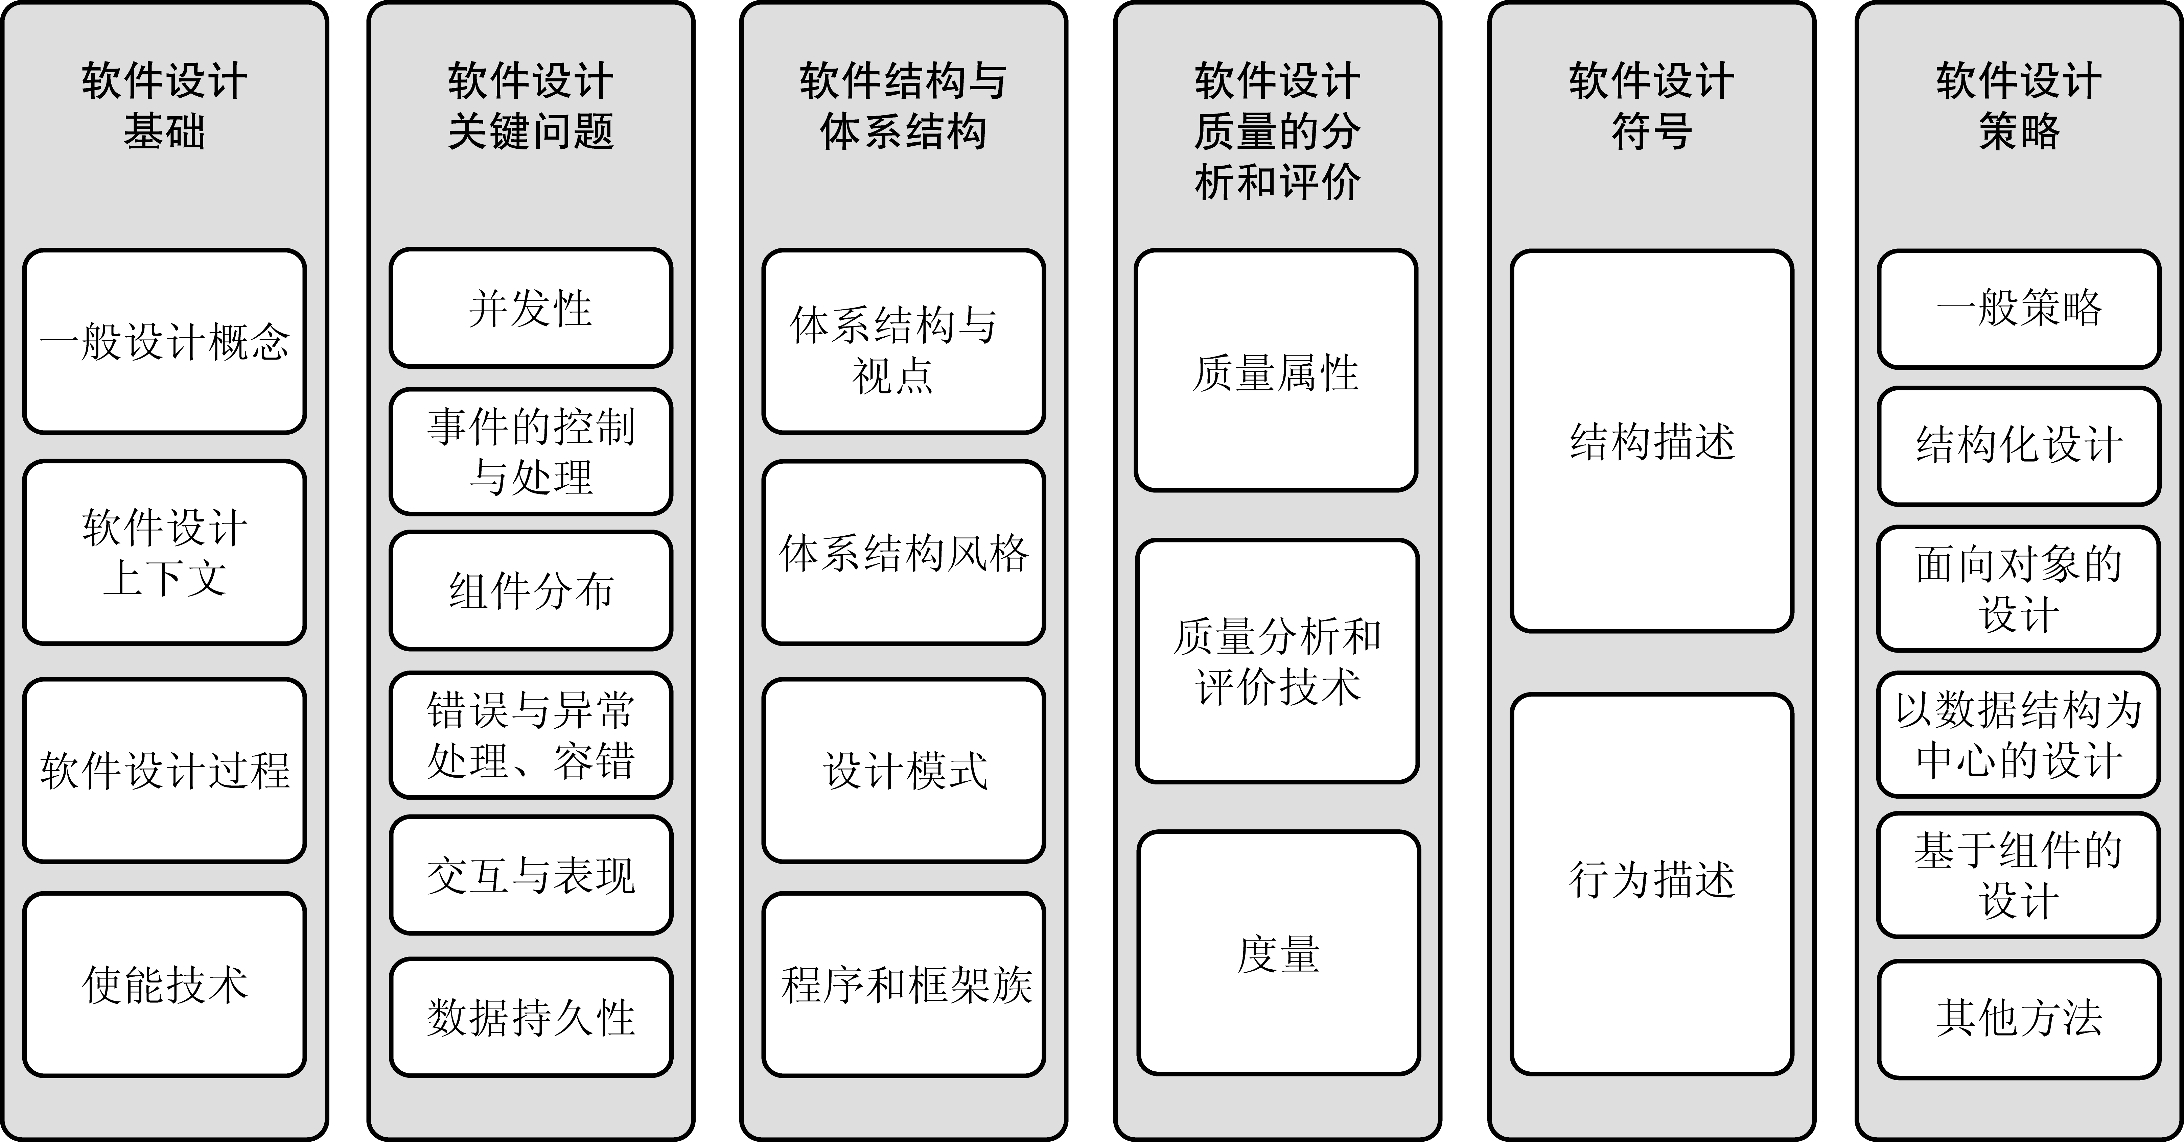
软件工程的知识体系
定义一个系统或组件的体系结构、组件、接口和其他特征的过程，以及这个过程的结果被称为软件设计。软件设计包含6个子领域。

Slide 23
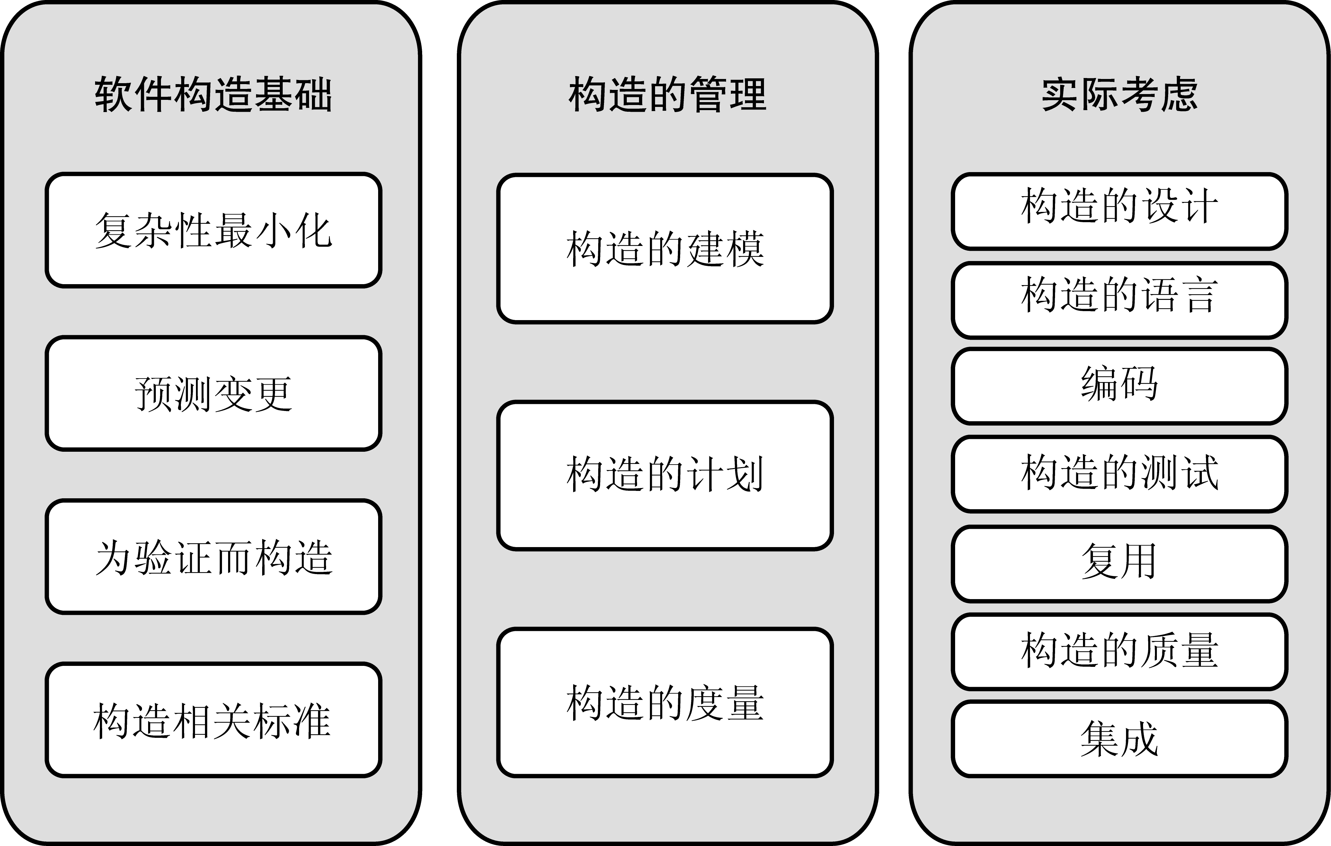
软件工程的知识体系
软件构造是指通过编码、验证、单元测试、集成测试和调试的组合，详细地创建可工作的和有意义的软件的过程。软件构造知识域包含3个子领域。

Slide 24
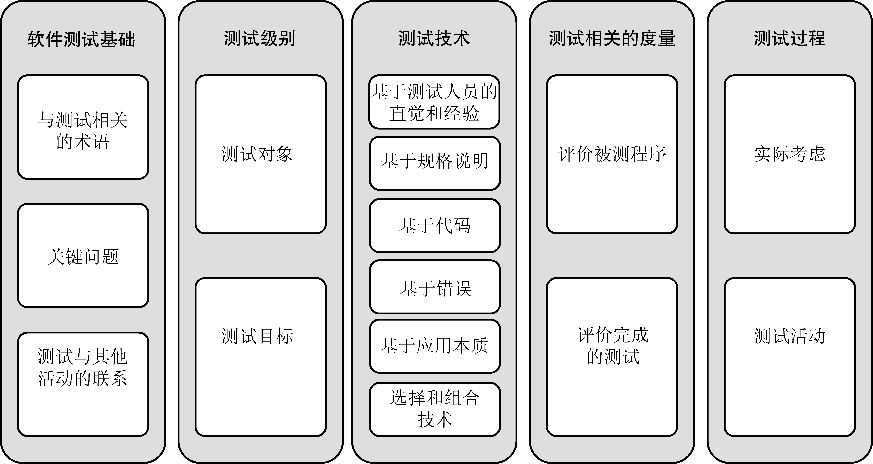
软件工程的知识体系
软件测试是为评价和改进产品的质量、标识产品的缺陷和问题而进行的活动。

Slide 25
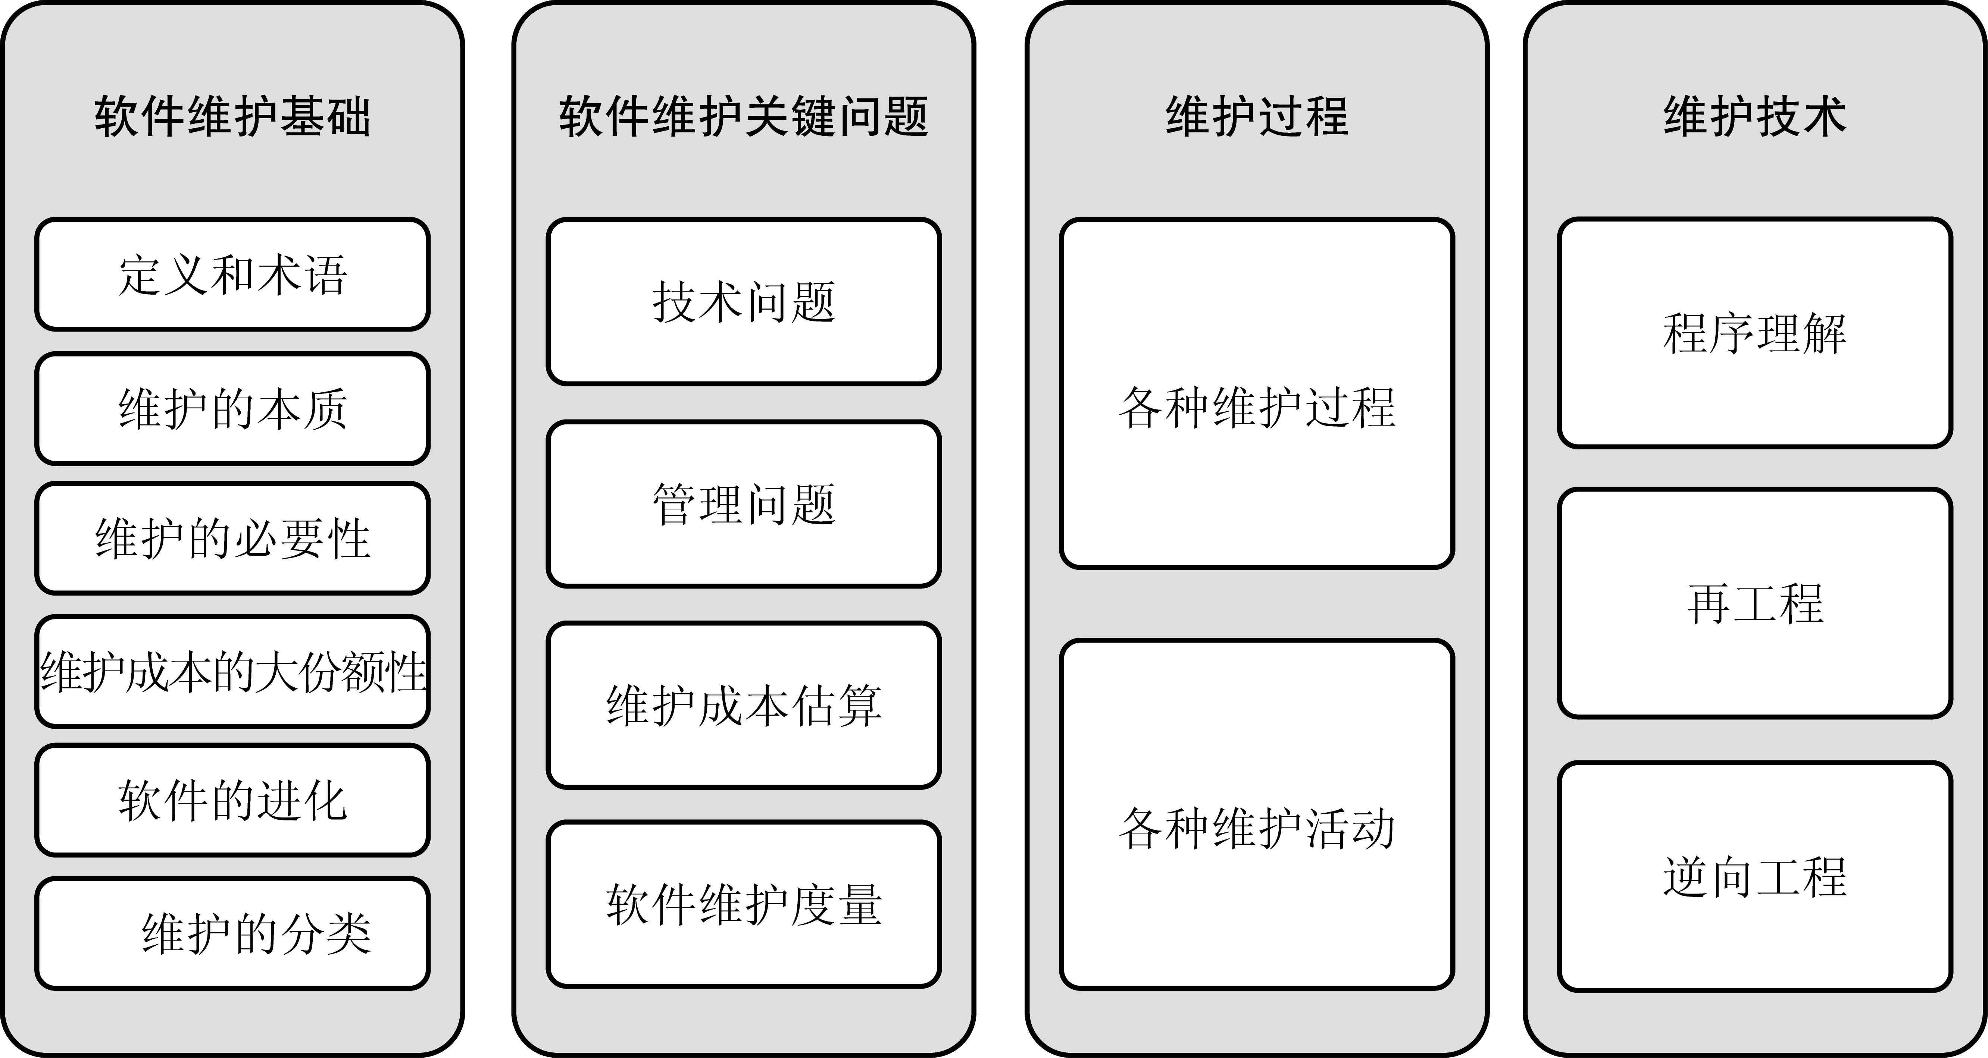
软件工程的知识体系
软件维护是指由于一个问题或改进的需要而修改代码和相关文档，进而修正现有软件产品并保证其完整性的过程。软件维护知识域包括4个子领域。

Slide 26
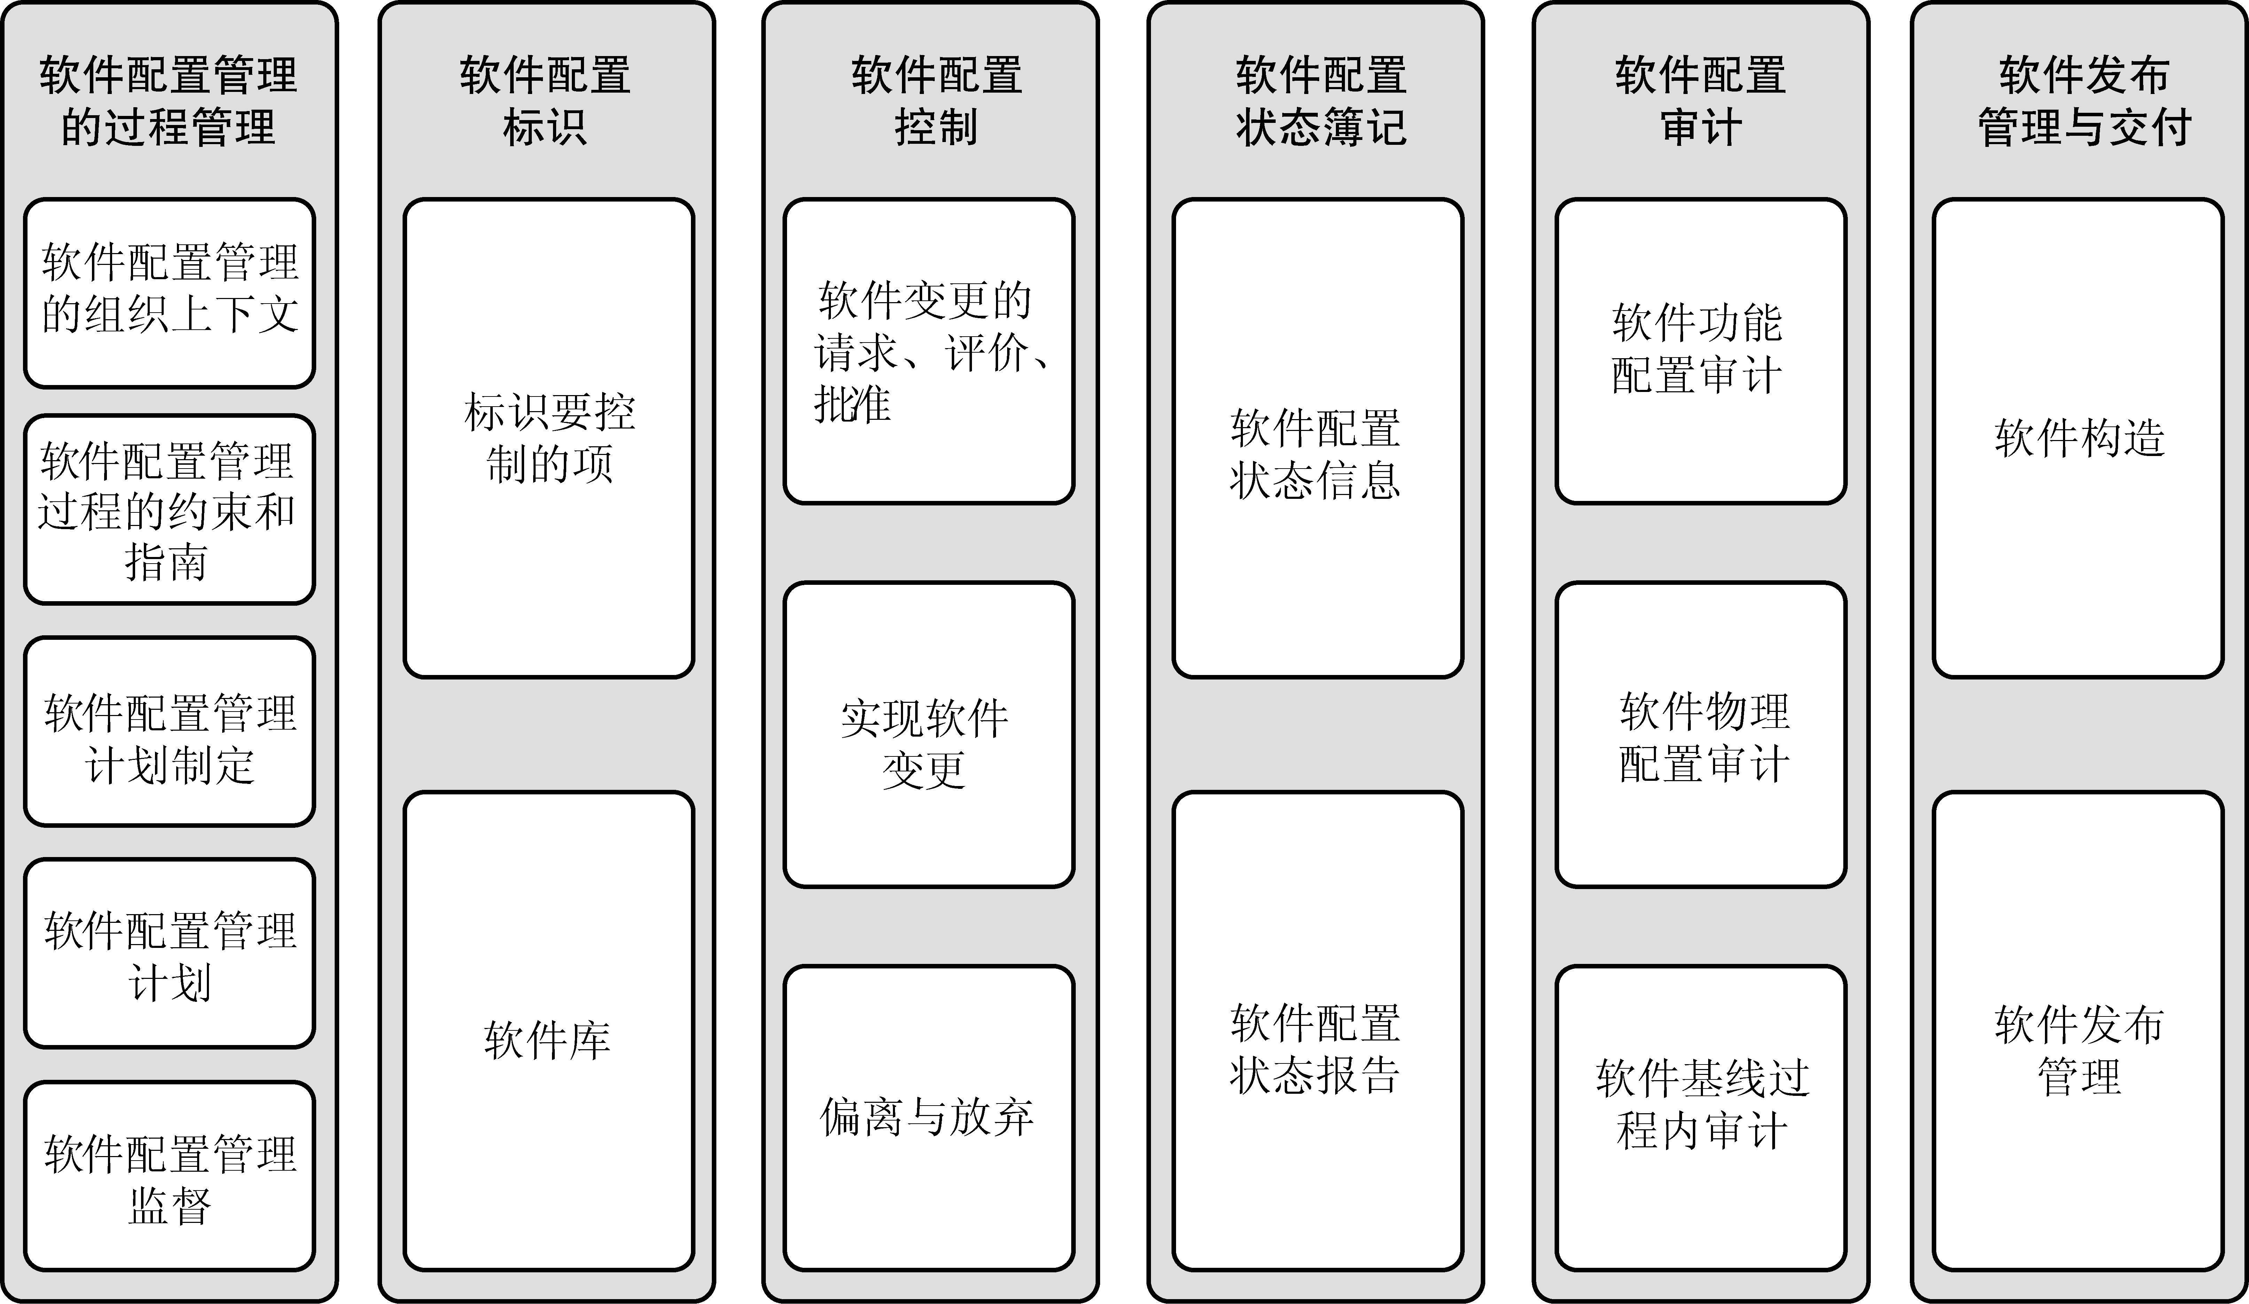
软件工程的知识体系
软件配置管理是一个支持性的软件生命周期过程，它是标识系统在不同时间点上的配置的学科。

Slide 27
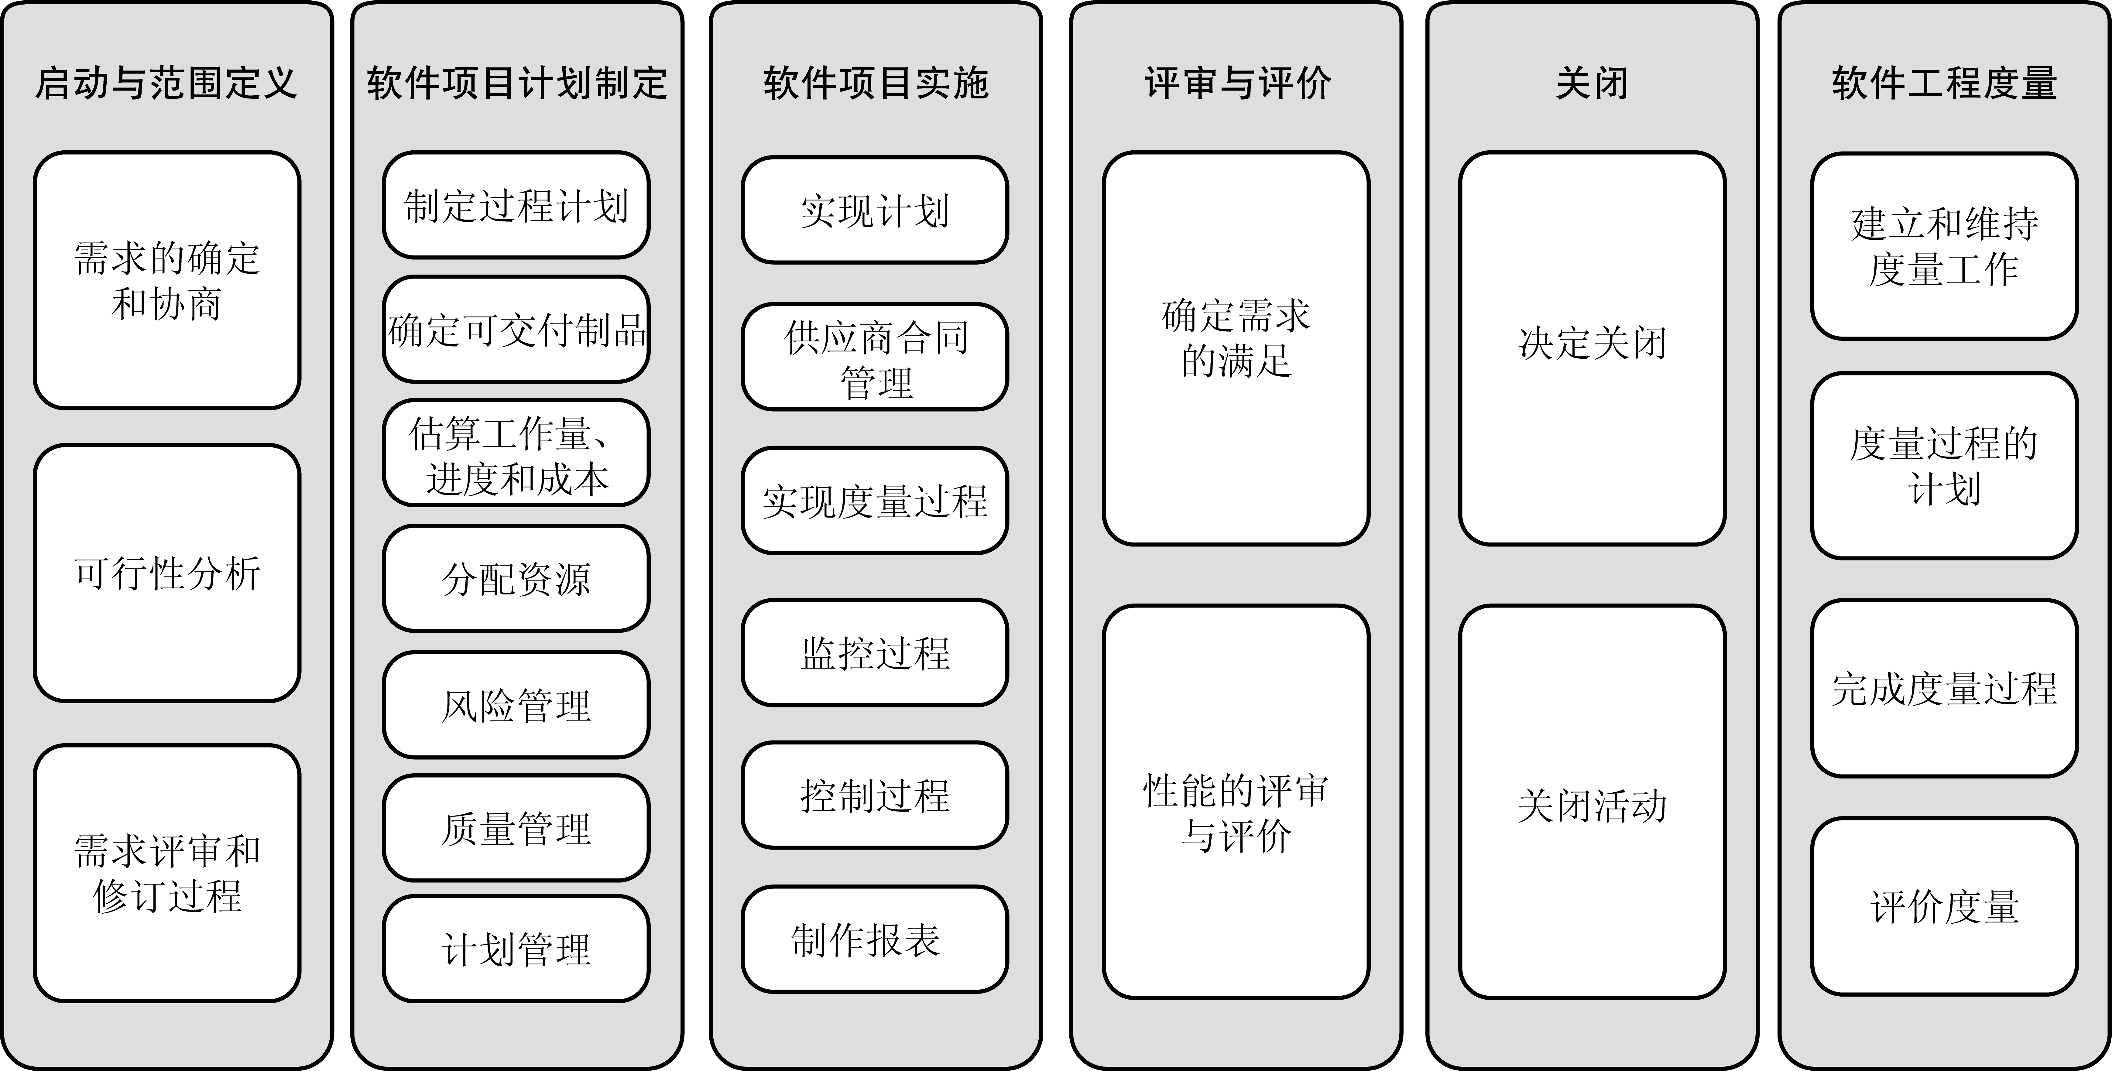
软件工程的知识体系
为了保证软件的开发和维护是系统的、规范的和量化的，对软件工程进行管理是非常必要的。

Slide 28
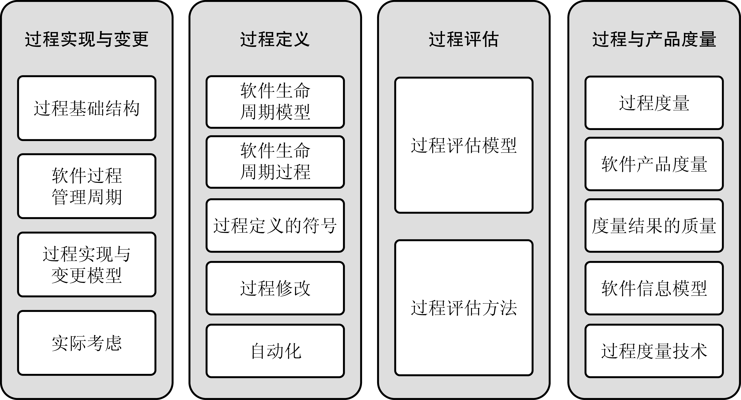
软件工程的知识体系
软件工程过程涉及软件生命周期过程本身的定义、实现、评估、管理、变更和改进。

Slide 29
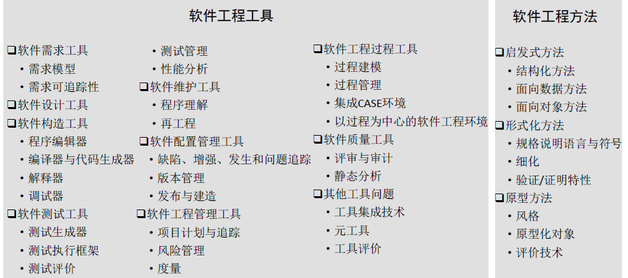
软件工程的知识体系
软件工程工具与方法和知识域覆盖整个生命周期过程。

Slide 30
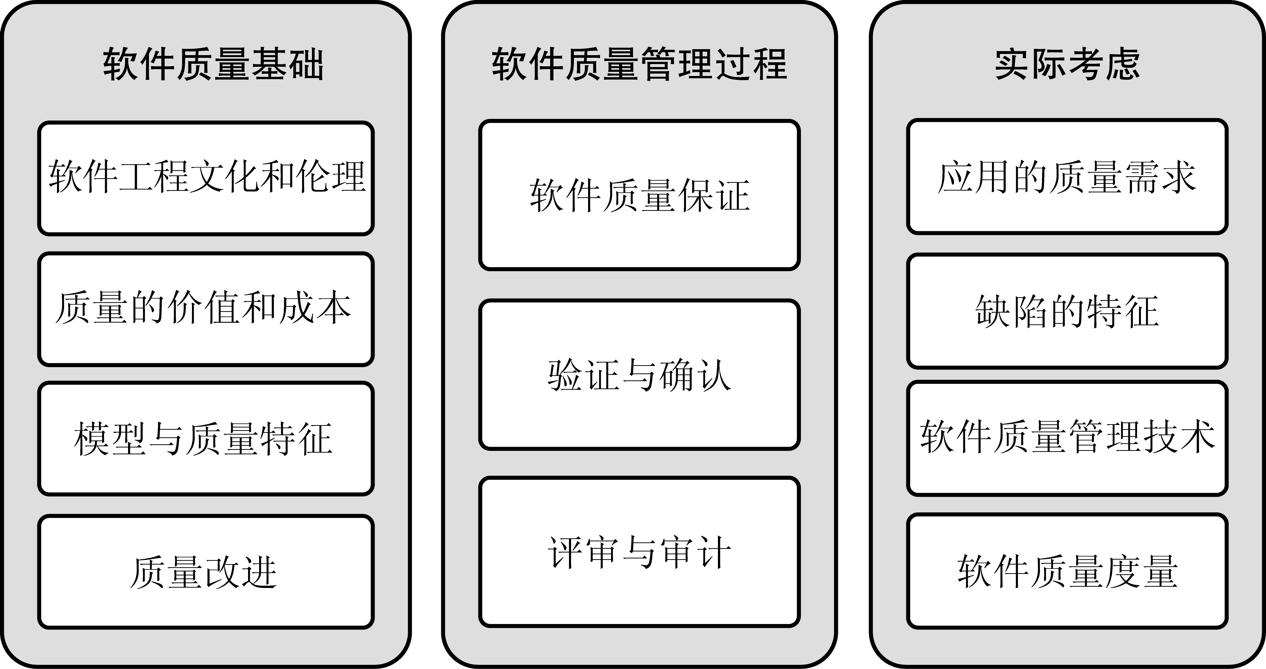
软件工程的知识体系
软件质量特征涉及多个方面，保证软件产品的质量是软件工程的重要目标。软件质量知识域包含3个子领域。

Slide 31
软件工程的基本原则
用分阶段的生命周期计划严格管理
坚持进行阶段评审
实行严格的产品控制
采用现代程序设计技术
结果应能清楚地审查
开发小组的人员应该少而精
承认不断改进软件工程实践的必要性
Notes:
将软件的生命周期划分为多个阶段，实行严格的项目管理。
软件开发是一个漫长的过程，把开发周期划分为多个阶段，制定分阶段的计划及验收标准，有益于对整个软件开发过程进行管理。
坚持阶段评审制度，以确保软件产品的质量。
严格地贯彻与实施阶段评审制度可以帮助软件开发人员及时地发现并改正错误。在软件开发的过程中，错误发现得越晚，修复错误所要付出的代价就会越大。实施阶段评审，只有在本阶段的工作通过评审后，才能进入下一阶段的工作。
实施严格的产品控制，以适应软件规格的变更。
在软件开发的过程中，用户需求很可能不断发生变化。当需求变更时，为了保证软件各个配置项的一致性，实施严格的版本控制是非常必要的。
采用现代程序设计技术。
这是提高软件开发和维护效率的关键。现代的程序设计技术，比如面向对象，可以使开发出来的软件产品更易维护和修改，同时还能缩短开发的时间，并且更符合人们的思维逻辑。
开发出来的软件产品应该能够清楚地被审查。
有利于有效的项目管理。一般软件产品包括可以执行的源代码、一系列相应的文档和资源数据等。
合理地安排软件开发小组的人员。
开发小组的人员要少而精。开发小组人员的数量少有利于组内成员充分的交流，这是高效团队管理的重要因素。而高素质的开发小组成员是影响软件产品的质量和开发效率的重要因素。
不断地改进软件工程实践。
随着计算机科学技术的发展，软件从业人员应该不断地总结经验并且主动学习新的软件技术，只有这样才能不落后于时代。

Slide 32
软件工程项目的基本目标
付出较低的开发成本
达到要求的软件功能
取得较好的软件性能
开发的软件易于移植
需要较低的维护费用
开发的软件可靠性高
能按时完成开发工作，及时交付使用

Slide 33
构建软件的不同目的
Build To Learn：开发软件，构建系统的目的是做进一步的试验，试图发现客观规律 或探求某方法的优劣。这些项目经常是科研论文的基础工作。
Build To Show：为了突出地展现某个技术的作用，开发一些以演示为目的的软件，这 些项目很吸引眼球，经常获得新闻报道，但是功能未必全面或实用。
Build To Serve：为了服务一定范围的目标用户而构建的工具等，有时以公开SDK的 形式发布，让别的研发人员使用。
Build To Win：以在市场上赢得用户为目标而构建的软件。这也是种种科学发现、技 术突破最好的试金石。
Notes:
哲学家的宗旨是：我思，故我在
科学家的宗旨是：我发现，故我在
工程师的宗旨是：我构建，故我在

Slide 34
软件工程和软件开发流程
人们在开发、运营、维护软件的过程中有很多技术、做法、习惯和思想体系。软件工程把这些相关的技术和过程统一到一个体系中，叫“软件开发流程”。
软件开发流程的目的是为了提高软件开发、运营、维护的效率，并提高软件的质量、用户满意度、可靠性和软件的可维护性。

Slide 35
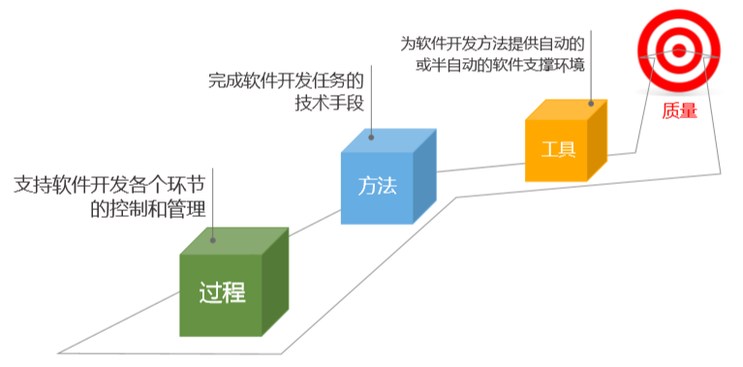
软件工程的三要素

Slide 36
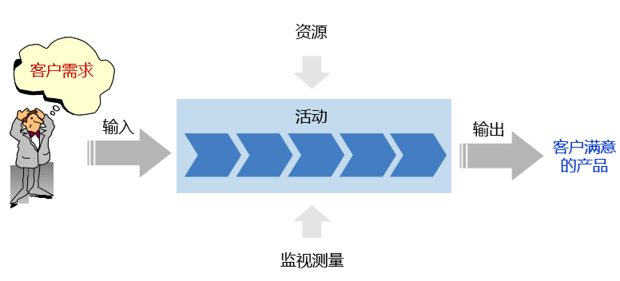
软件工程过程
软件工程过程是指在生命周期内，为了实现特定目标而进行的一系列相关活动。
Notes:
每个活动都有其确定的实现步骤。
过程也可以划分为多种类型，如开发过程、维护过程、支持过程和管理过程等。

Slide 37
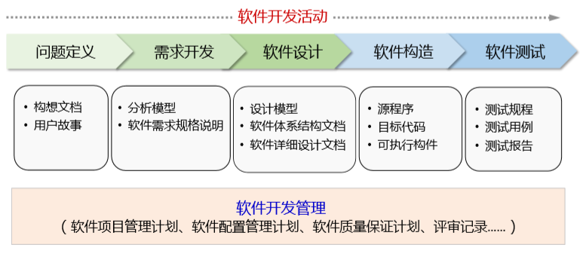
软件工程过程

Slide 38
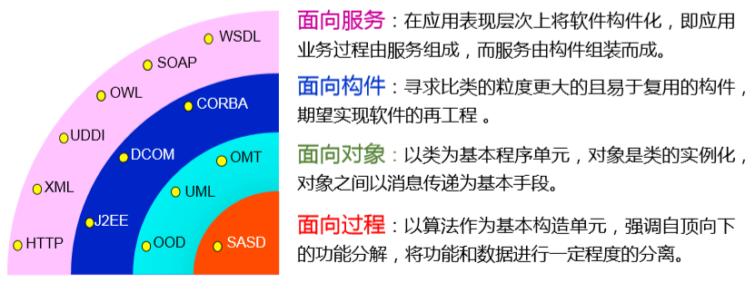
软件工程方法
软件工程方法包含软件开发方法、软件度量方法、软件管理方法和软件环境方法。
Notes:
通常把软件工程方法等同于软件开发方法。
目前，常用的软件开发方法有：面向过程的开发方法、面向对象的开发方法、面向数据的开发方法和形式化方法。

Slide 39
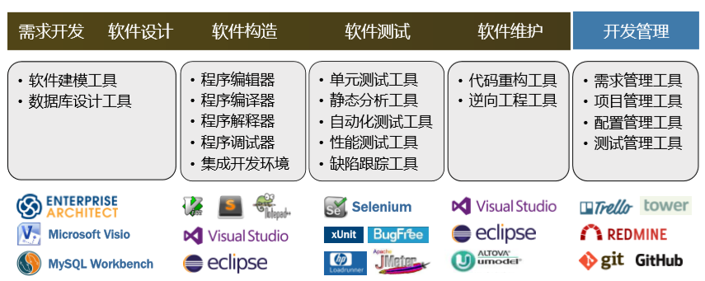
软件工程工具
Notes:
软件开发工具的选择
提高软件的开发效率，包括模型建立、代码生成、程序静态分析、软件测试、过程管理等，工具的集合称为计算机辅助软件工程（Computer Aided Software Engineering，CASE）系统。
目前已经推出很多软件开发工具，如需求分析阶段的PSL/PSA系统；编码阶段的各种语言编译工具、编辑程序、连接程序等，都是软件编码阶段的软件工具；测试阶段的测试数据产生程序、动态分析程序、静态分析程序等软件自动测试工具；维护阶段的版本控制系统等。
从广义上来讲，软件分析、设计阶段的各种图形工具，如数据流图（DFD图）等也可以称为软件开发工具。

Slide 40
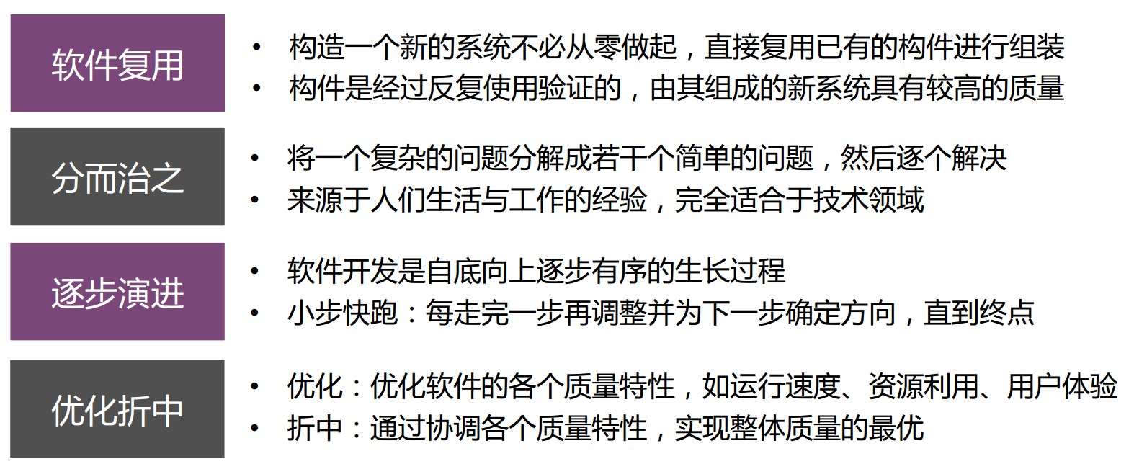
软件开发的基本策略

Slide 41
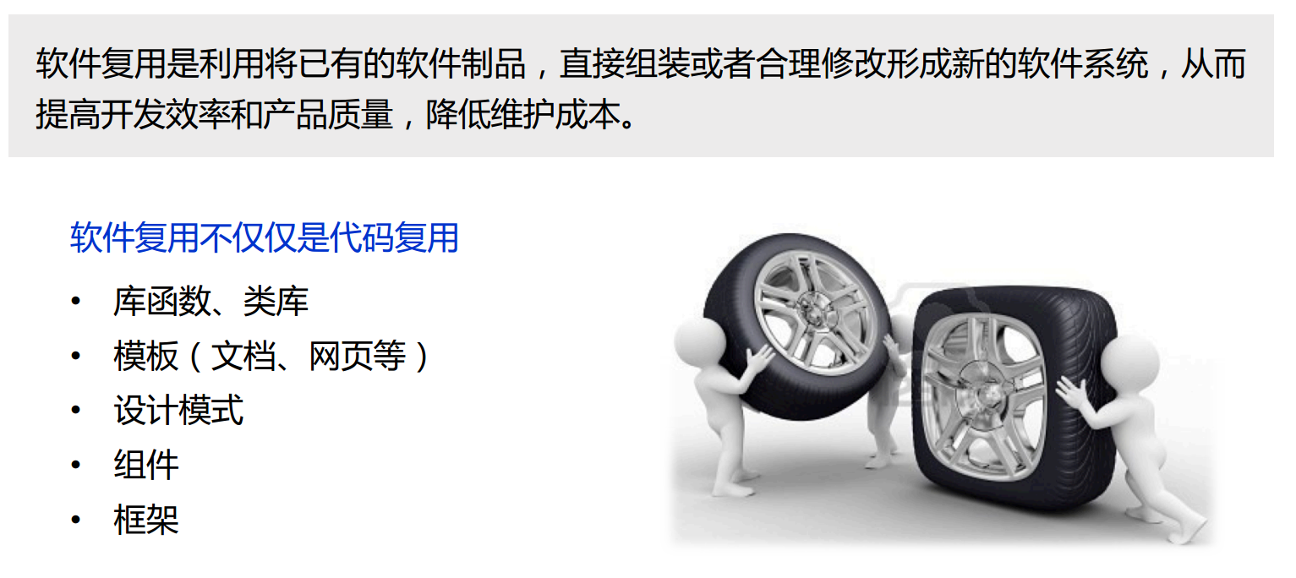
软件开发的基本策略：软件复用

Slide 42
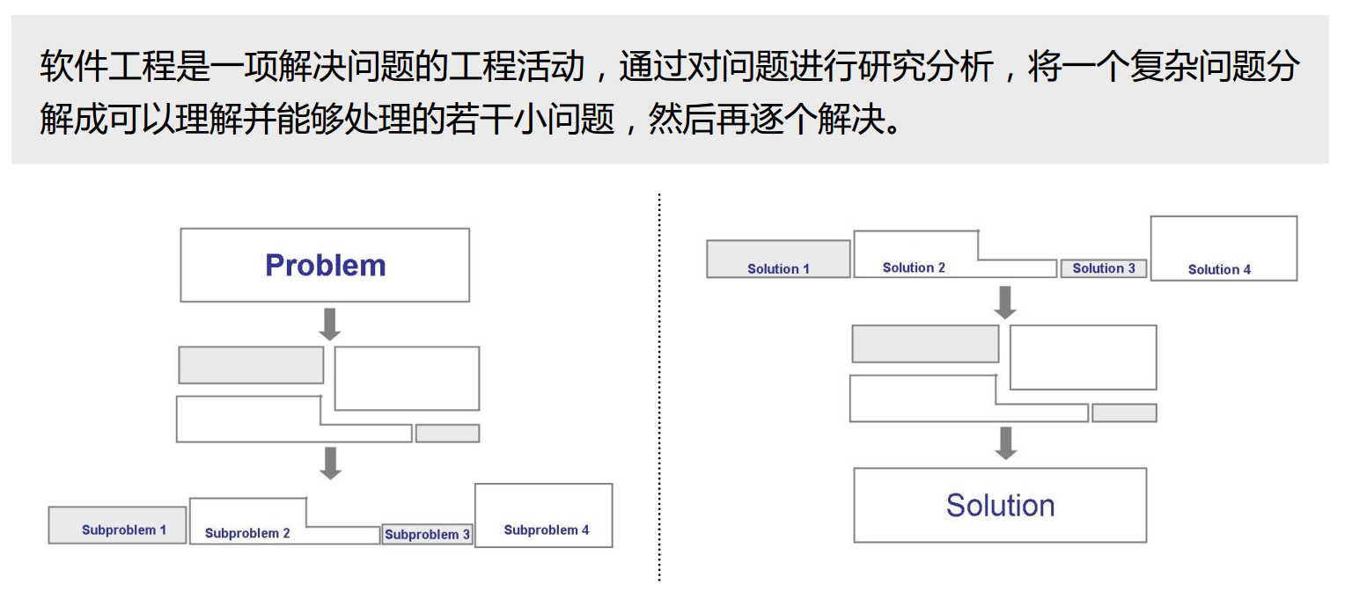
软件开发的基本策略：分而治之

Slide 43
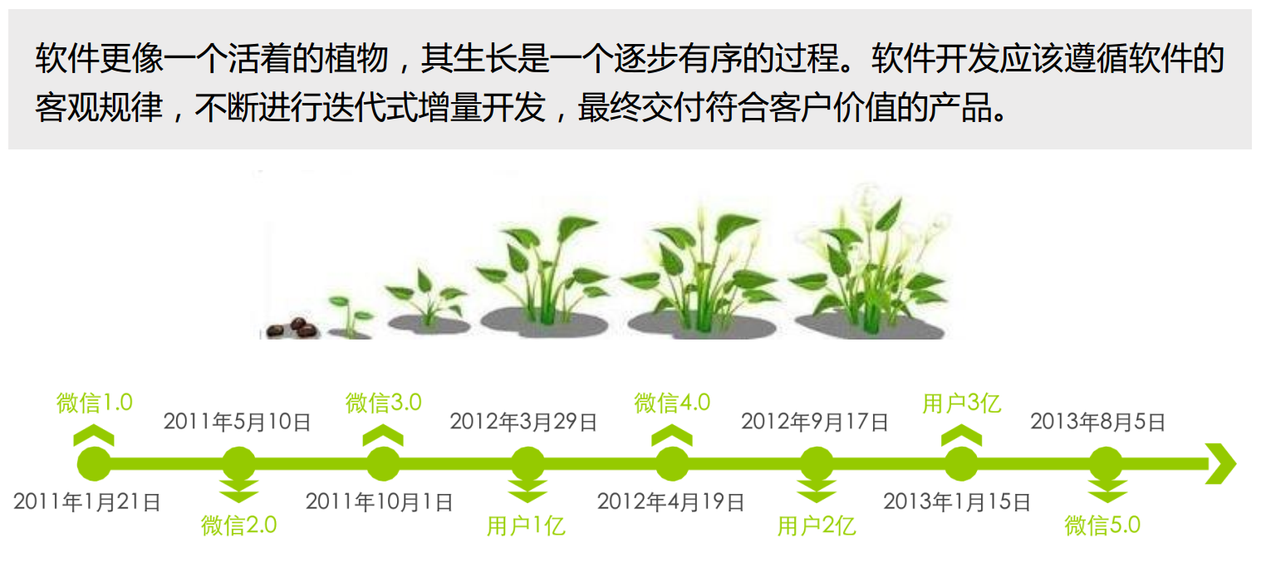
软件开发的基本策略：逐步演进

Slide 44
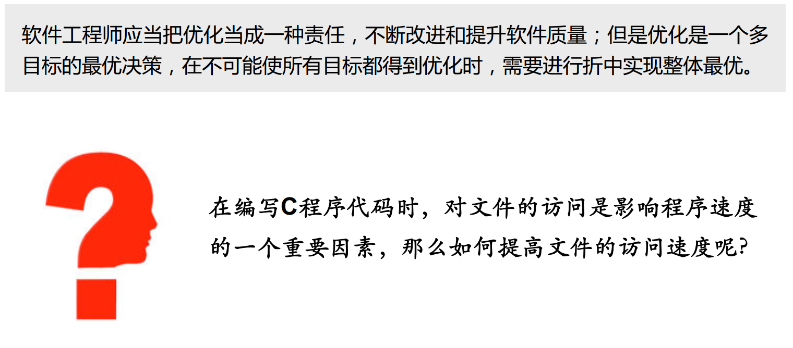
软件开发的基本策略：优化折中

Slide 45
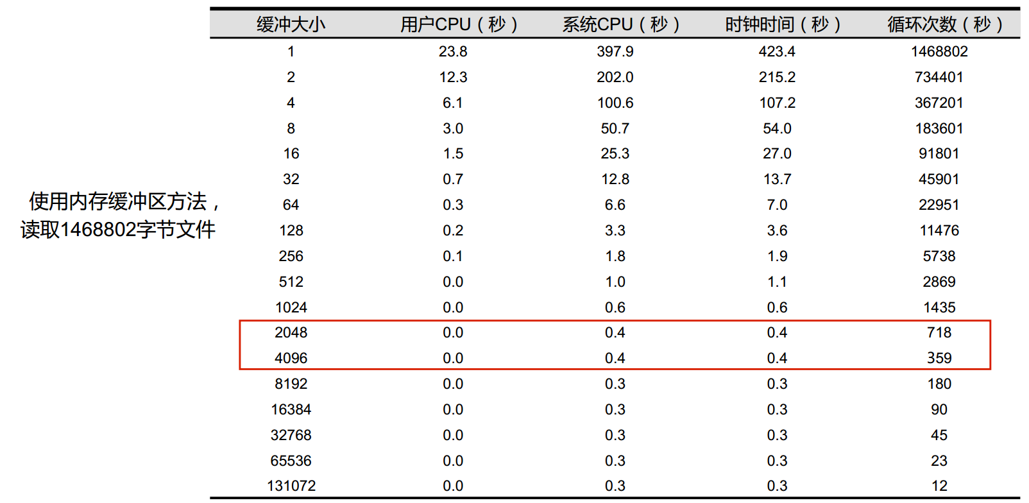
软件开发的基本策略：优化折中

Slide 46
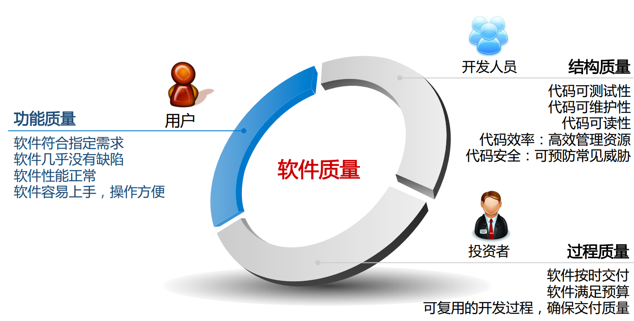
1.5 软件质量实现
什么是好的软件？

Slide 47
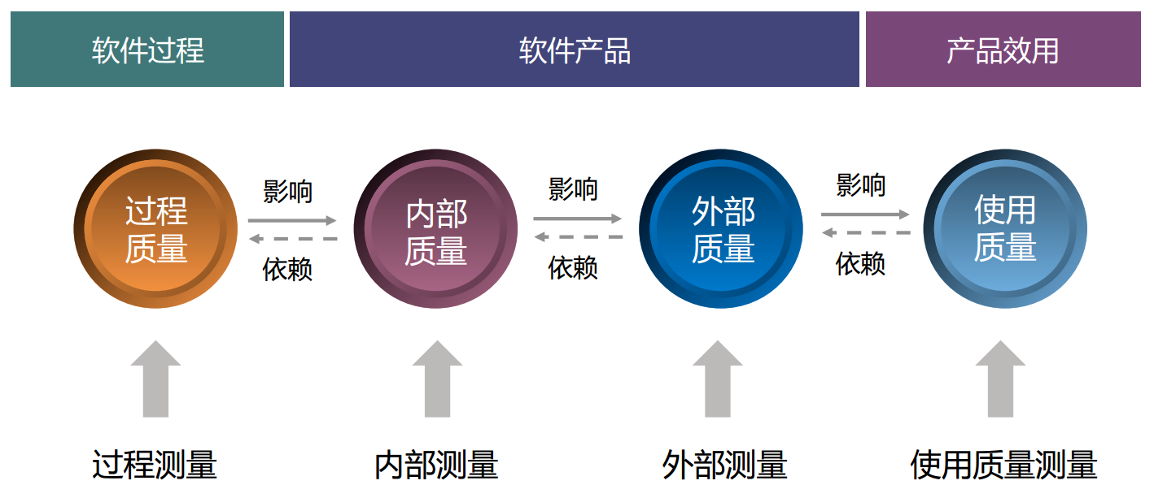
什么是好的软件

Slide 48
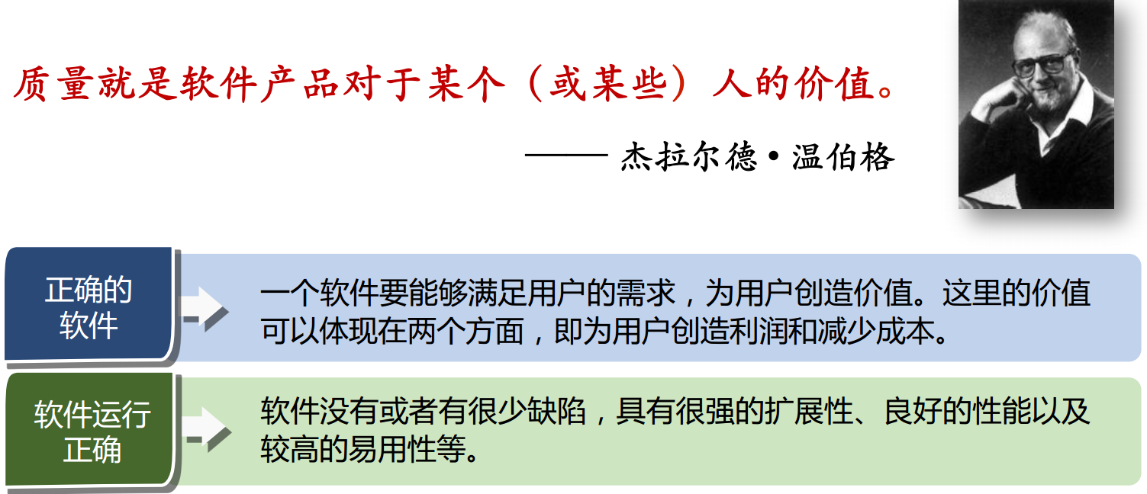
什么是好的软件

Slide 49
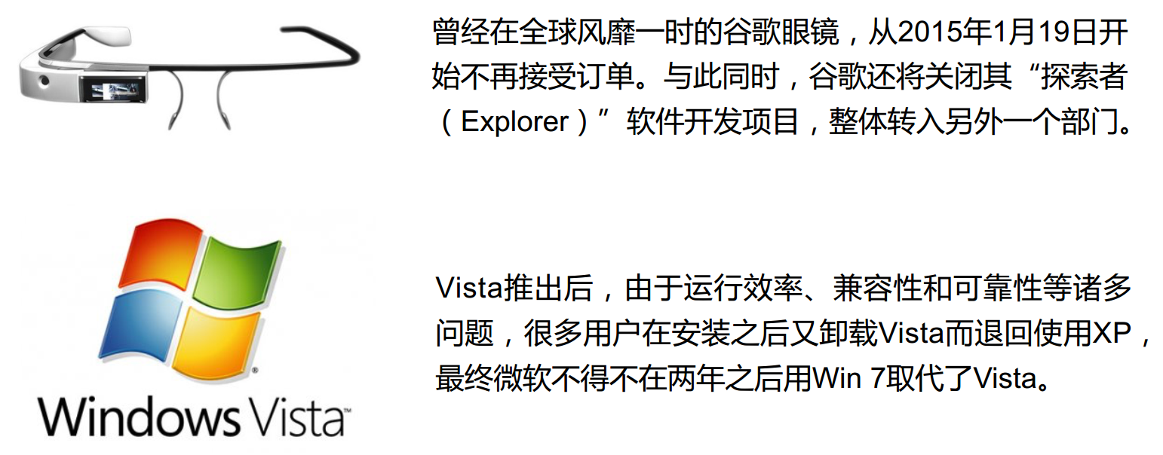
什么是好的软件

Slide 50
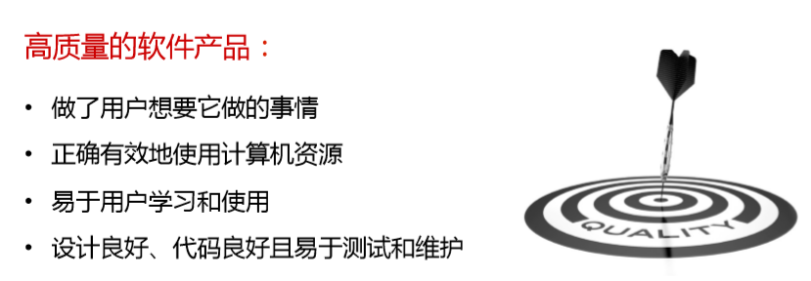
什么是好的软件

Slide 51
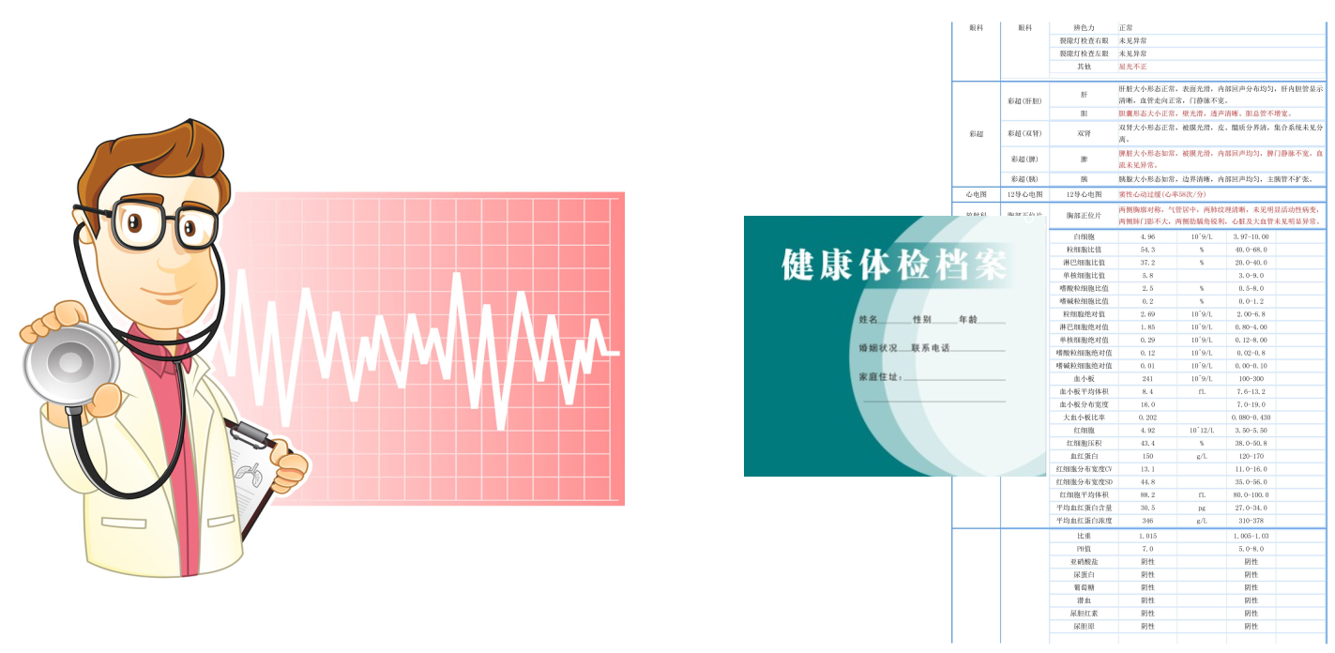
产品质量维度

Slide 52
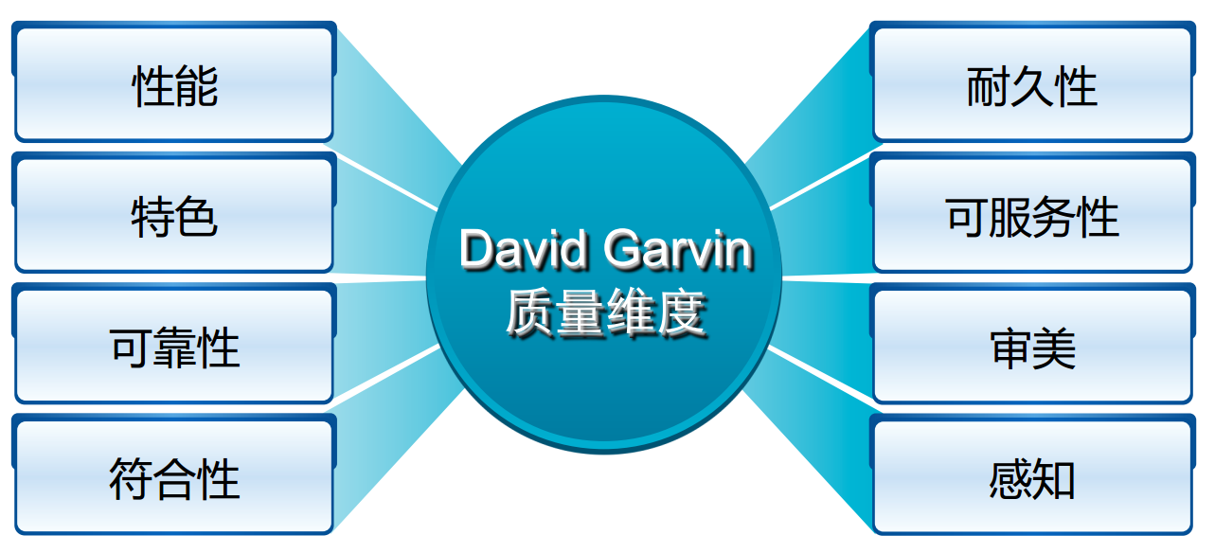
产品质量维度

Slide 53
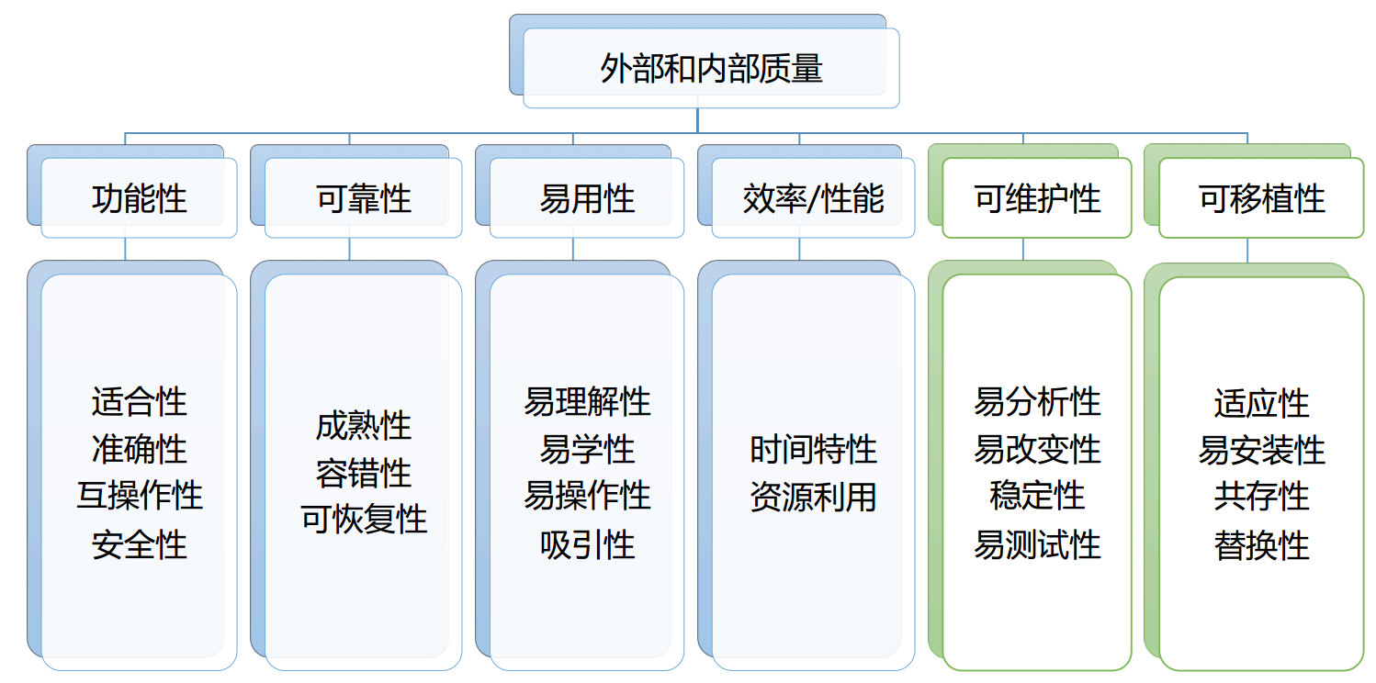
ISO9126质量模型

Slide 54
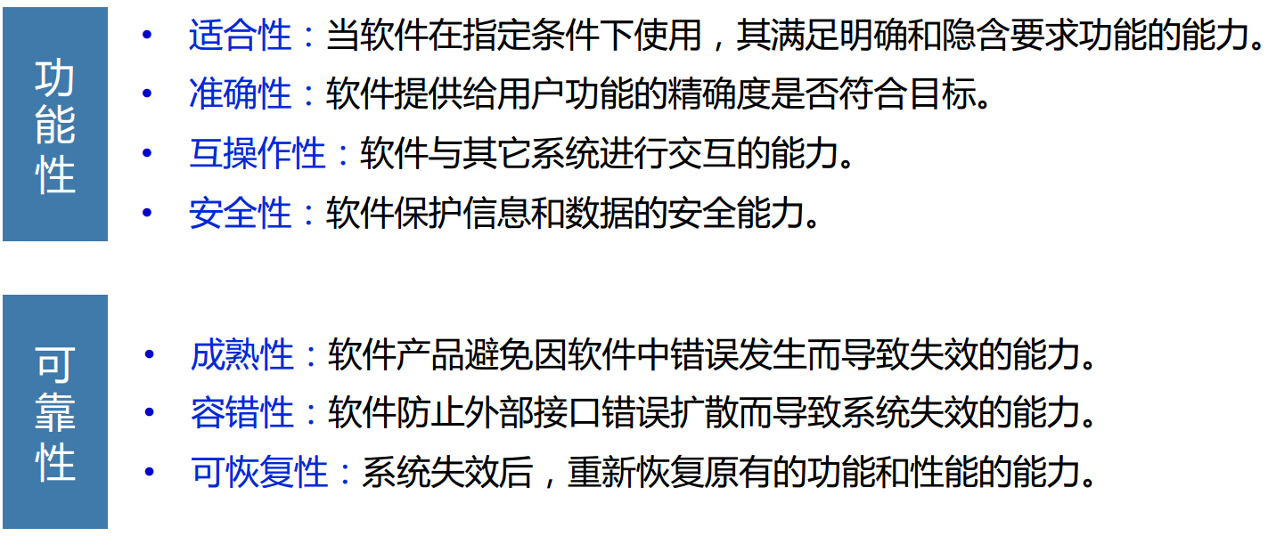
ISO9126质量模型

Slide 55
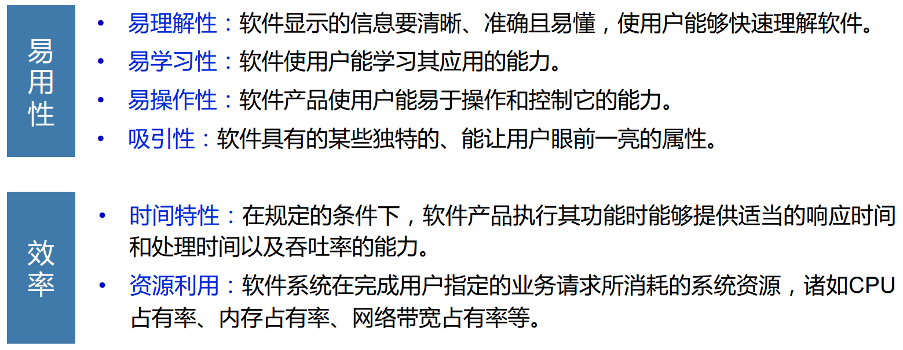
ISO9126质量模型

Slide 56
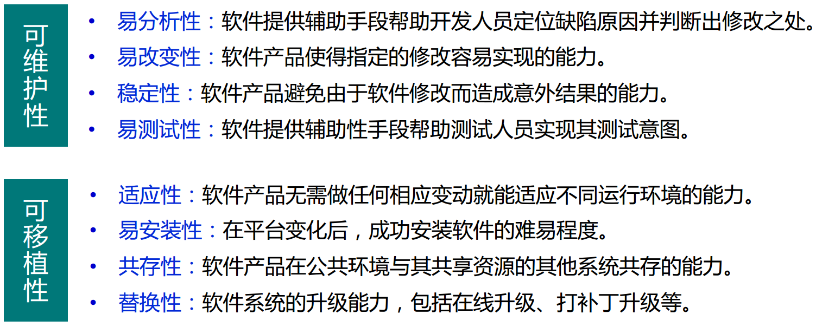
ISO9126质量模型

Slide 57
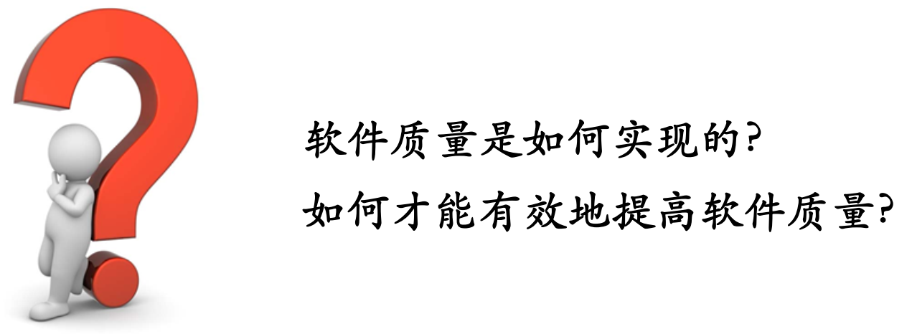
实现软件质量

Slide 58
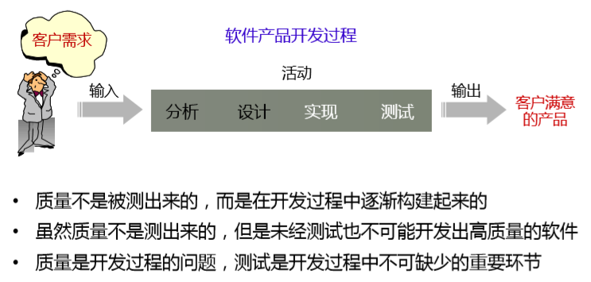
实现软件质量

Slide 59
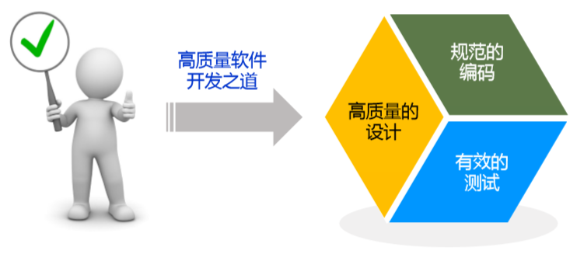
实现软件质量

Slide 60
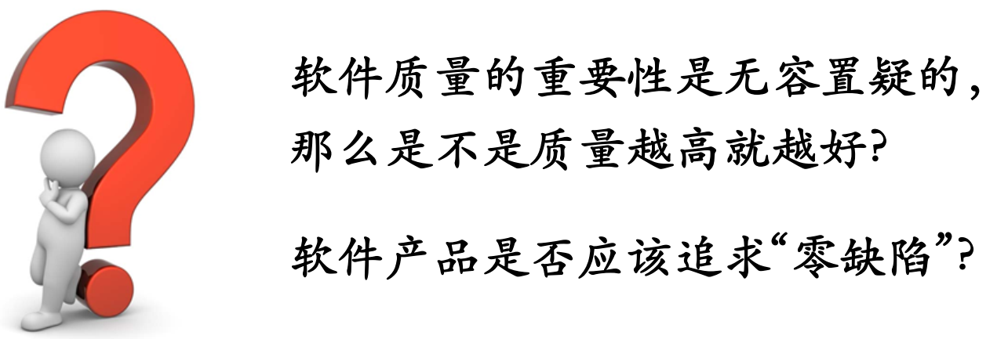
商业环境下的软件质量

Slide 61
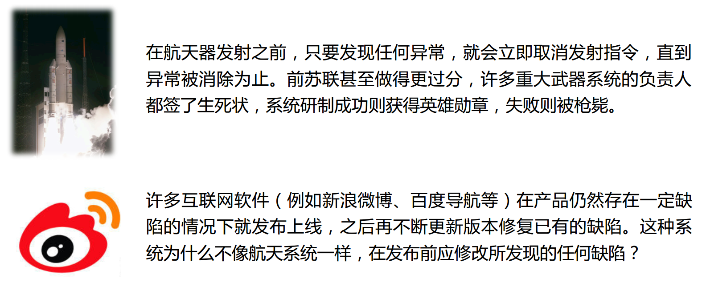
商业环境下的软件质量

Slide 62
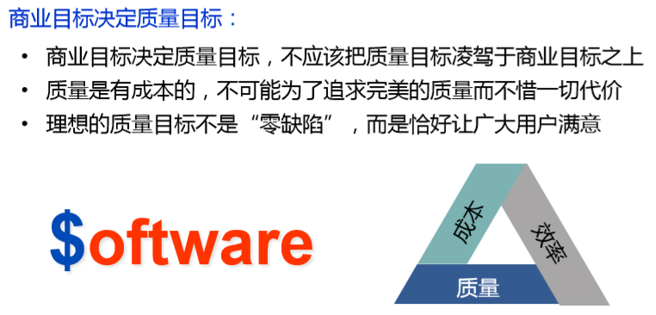
商业环境下的软件质量

Slide 63
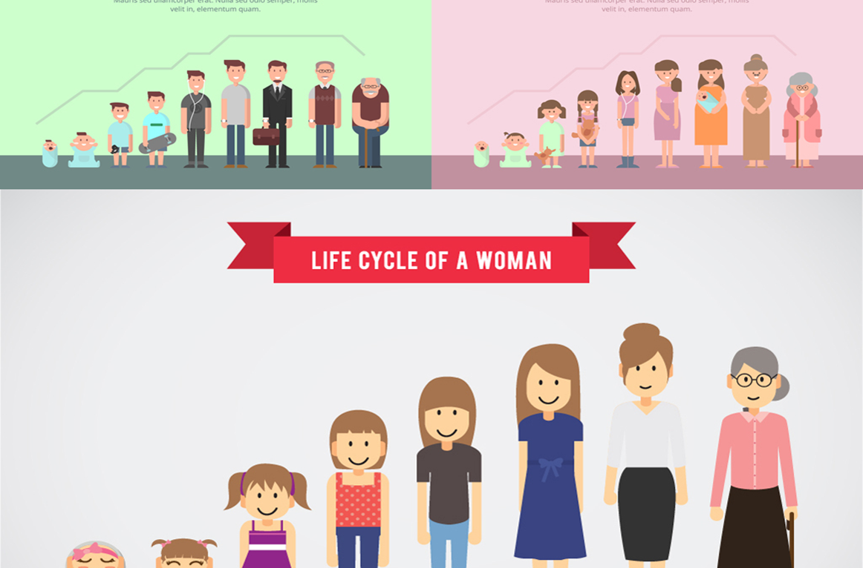
1.6 软件生命周期的概念
人是有生命期的，那么软件呢？什么是软件生命周期？
Notes:
生命期对大家来说应该都不陌生，任何生物都是有生命期的，植物、动物和人。
那么对于没有生命的物品，或者一些不是实际存在的事物有没有生命期呢？可以提问学生，回答看看
这个问题的答案是肯定的，因为马克思主义唯物辩证法中就有关于事物发展的理论，就是事物的发展观，世界上的万事万物都是在不断发展变化的，而且变化的过程是在上升和提高的过程，也就是不断的进化，完善的过程。
比如，一个电脑，它有生产、出售、使用、维修、报废的过程，汽车、家用电器也是一样。
人类社会也是由原始社会、奴隶社会、封建社会、资本主义社会到社会主义社会的阶段进行发展的。
也就是说，任何事物都是有生命期的。包括电脑中的软件。
那我们用的软件的生命周期是怎么定义的？

Slide 64
软件的生命周期是
软件从功能确定、设计到开发成功投入使用，并在使用中不断地修改、增补和完善，直到被新的需要所代替而停止使用该软件的全过程。
Notes:
这里面，要注意的是软件的发展过程中，是从软件在人的思维中存在开始的，到该软件已经不再使用了为止。

Slide 65
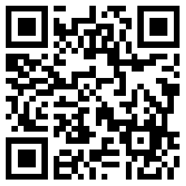
阶段划分
问题定义
软件定义 可行性研究
需求分析
总体设计
详细设计
软件生命周期 软件开发 编码实现
单元测试
综合测试
运行维护 持久满足用户需求
记录下两个孩子在MineCraft里面还原公寓的经历
https://zhuanlan.zhihu.com/p/21314651
Notes:
软件的生命周期首先分为三个大的阶段——
其中，软件定义阶段包括——，这是软件生产的前期准备工作，是很重要的阶段，它决定了软件到底能不能做，做成什么样。
软件开发阶段包括——，这是软件生产的主要阶段。
运行和维护阶段主要是在软件产品的使用过程中的一些工作，这个阶段虽然工作不是很多，但是可能会持续很长的时间。

Slide 66
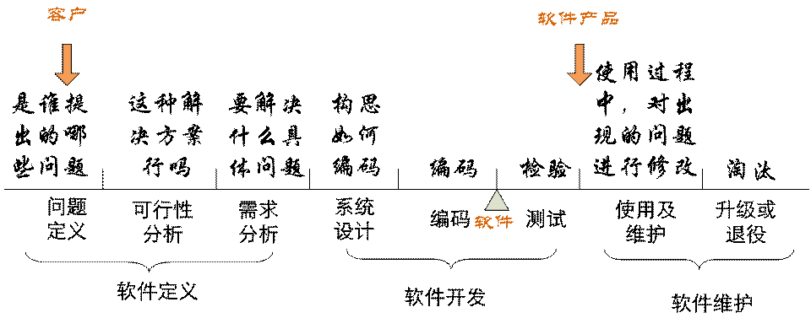
阶段划分

Slide 67
案例分析
某电力公司A，希望软件公司B为他们制造一个“电费结算系统”，该系统用于结算每一户电表一个月期间应该缴纳的电费。
B公司得到电力公司A的这个要求之后，开始进入制作“电费结算系统”软件的生命周期。

Slide 68

案例分析——问题定义阶段
该阶段的关键任务是要明确：
要解决的问题是什么？
思考：以下几个选项中，哪个是B公司得出的结论：
A.要解决某小区用电总度数问题
B.要解决某小区总收电费问题
C.要解决电力公司A管辖范围内的所有电表每月每户电费结算问题
D.要解决全国区域内电表结算问题
Notes:
提问学生，思考回答问题

Slide 69

案例分析——可行性研究阶段
该阶段的关键任务是要明确：
做不做？
用最小的代价在尽可能短的时间内从经济、技术、管理、社会因素等方面论证解决方案的可行性。
思考：B公司在可行性分析阶段应该做些什么事情，会得出什么结论？
Notes:
B公司通过可行性研究，得到该项目是可行的。

Slide 70
案例分析——需求分析阶段
该阶段的关键任务是要明确：
做什么？
通过与客户不断的讨论、协商，对目标系统提出完整、准确、清晰、具体的要求。
用正式的文档准确地记录对目标系统的需求，形成软件需求规格说明书(SRS)。
B公司在这个阶段应该对用户的要求进行详细的调研与分析，需要去了解电费结算中需要涉及到信息、结算电费的标准与公式、这个电费结算系统的产出文档是什么……等内容，确定该系统需要实现的功能，例如：对使用电表的用户进行管理，对一个用户一个月的电费计算，能够生成结算单。最后以文档的形式描述出需求规格。这些是指导B公司进行下一步工作的依据。
Notes:
这一步是整个系统开发的关键，决定了开发的内容和方向
通过需求分析，能够使开发者了解清楚目标系统的功能范围、用户、性能要求、条件和限制等，对于后续的开发工作起到决定性的基础作用。
需求是指，为了解决用户提出的问题，目标系统需要做什么。
需求分析是否准确和成功，直接关系到后续的软件开发的成败。
通过各种途径对需求进行获取，得到正确和详尽的需求。
对原始的需求进行抽象与概括，从功能、性能、界面和接口等诸多方面对需求进行详细的描述，并最终反映到软件需求规格说明书中。

Slide 71
案例分析——概要设计（总体设计）阶段
该阶段的关键任务是要明确：
怎么做？
提出实现目标系统的几种方案，制定最佳方案的详细计划。
系统的数据库设计、体系结构设计、GUI等。
阶段性成果：概要设计说明书、数据库或者数据结构说明书、组装测试计划等。
根据上一步得到的需求规格说明书，将需求功能进行模块化分，B公司的设计人员开始了对“电费结算系统”的设计。例如，系统管理模块，电费计算模块，生成结算单模块等。
Notes:
这一步是根据前面需求分析的结果，进行系统设计，首先从总体方面开始设计，如：系统架构的设计、模块的划分、数据库设计、用户界面的设计等。
还未涉及到模块的内部细节。

Slide 72
案例分析——详细设计阶段
该阶段的关键任务是要明确：
具体做法
设计出程序的详细规格说明，即详细地设计每个模块，确定实现模块功能所需要的算法和数据结构。
阶段性成果：详细设计规格说明书和单元测试计划等。
对每一个模块，设计它的实现算法和数据结构。例如，电费计算模块，需要根据计算公式进行电费的计算。B公司的设计人员开始了对“电费结算系统”的设计。
Notes:
这一步就是设计系统的细节内容了，包括模块内部的算法流程和数据结构，特别是业务逻辑部分的算法设计，使得系统更加的具体。

Slide 73
案例分析——编码和单元测试阶段
该阶段的关键任务是：
编码和单元测试
编写出正确的、易理解的、易维护的程序模块。仔细测试编写出的每一个模块。
阶段成果：经过单元测试后的代码，单元测试报告等。
B公司程序员们开始对每个模块进行分工，各自负责一个或者多个模块，然后开始写代码，代码写好了，还需要对自己所写模块的代码进行测试，保证自己的正确性。
Notes:
经过前面的设计工作，整个系统的模型、骨架、基础数据和各模块的细节都已经完成，需要用程序代码来实现。
编码的过程就是把详细设计文档中对每个模块实现过程的算法描述转换为能用某种程序设计语言来实现的程序。
在规范的软件开发过程中，编码必须遵守一定的标准，这样有助于团队开发，同时能够提高代码的质量。
设计工作做的好，编码会比较容易，但是编程的时候还需要注意很多问题。
编程也是我们前期课程中的内容，大家已经学过一些基础了，但是，那只是一些比较小的程序段，实现简单的功能，现在要做的是一个整体，一个系统，包括很多的功能，需要学习很多实际开发的技术，比如框架的使用，如何编写易理解、易维护的代码。编码的风格和习惯，以及设计模式的使用等。这些内容在大家需要在本学期的高级编程课程中学习，也可以根据自己的需要借助网络资源学习。
这是一个日积月累的过程，在编写程序的过程中出现了错误是正常的，需要多动手勤思考，培养良好的编程习惯，总结经验教训，逐步提高。借用一个名句“不积跬步，无以致千里；不积小流，无以成江海。骐骥一跃，不能十步，驽马十驾，功在不舍。”不要小看或者忽略软件中存在的小错误，如果不关注并改正，可能在今后会留下很大的隐患。这在历史上的例子也是不少的，比如，卫星的轨道计算只是小数点以后几位的一个数字错误，导致整个卫星报废等。这也是辩证法的量变引起质变的规律的印证。
编码过程中还要进行单元测试，保证自己编写的模块能够正确运行。

Slide 74
案例分析——综合测试阶段
该阶段的关键任务是通过各种类型的测试（及调试）使软件达到预定的要求。
组装（集成）测试：根据设计的软件结构，把经过单元测试检验的模块按某种策略装配起来，在装配过程中对程序进行必要的测试。
验收测试：按照规格说明书的规定，由用户对目标系统进行验收，看其是否达到需求规格说明书中定义的全部功能和性能等方面的需求。
验收测试结束后，经过评审的软件产品就可以投入使用了。
经过上面的几个步骤，B公司的人员终于拿出了“电费结算系统”，他们需要对该系统进行各种测试，包括集成测试，系统测试，用户环境测试，验收测试等等，确保该系统能够平稳的运行在A公司中。
Notes:
这一阶段是要将已经通过单元测试的代码组装之后进行测试，可以使用专门的测试工具，按照专门的测试方法进行测试，通过测试的软件可以让用户进行验收。
验收完成后即可交付使用。

Slide 75
案例分析——软件维护阶段
该阶段的关键任务是通过各种必要的维护活动使系统持久地满足用户的要求。
改正性维护：诊断和改正在使用过程中发现的软件错误。
适应性维护：修改软件易适应环境的变化。
完善性维护：根据用户的要求改进或扩充软件使它更完善。
预防性维护：修改软件为将来的维护活动预先做准备。
在电力公司A的实际使用当中，“电力结算系统”出现了一些问题，B公司需要派人员进行维护。
此外，A公司对B公司所开发的系统比较满意，愿意继续让B公司对其进行其他方面功能的扩充，例如：分小区进行用电量和电费收益的统计分析等。
Notes:
系统的维护工作是在系统投入使用的整个过程中持续进行的工作，前期主要是进行改正性和适应性维护，慢慢转向完善性维护。

Slide 76
软件生命周期总结
软件定义
(1) 问题定义
(2) 可行性研究
上游
(分析师和设计师的任务)
(3) 需求分析
(4) 总体设计
(5) 详细设计
(6) 实现
(7) 测试
软件开发
下游
(程序员和测试员的任务)
运行维护
(7) 运行和维护
Notes:
通过提问的方式总结，让学生有深刻的印象
这是对整个软件生命周期的总结，以及涉及的人员，可以看到前期的分析和设计工作和后期的具体实现、测试、维护的工作是由不同角色的开发人员参与的。

Slide 77
学以致用
软件生命周期中的哪个阶段可以实现以下任务？
分析员正在为学生入学联系系统准备初步的进度表和预算，该系统最近才由指导委员会通过。
分析员演示一个用于预订公司车辆的Windows用户界面原型。
分析员观察订单输入职员的工作，以确定客户的订单是如何处理的。
分析员回顾公司的组织结构图，确定由哪些人参与认可工资单和批准病假。
分析员指定支持生产进度的数据库结构。
分析员正在比较两个软件包的优点和缺点，这两个软件包都可以实现设备维护和翻修的管理需求。
可行性分析
需求
需求
需求
设计
设计

Slide 78
学以致用
软件生命周期中的哪个阶段可以实现以下任务？
分析员正在测试一个计算机程序的最新版本，这个程序将根据使用该材料生产产品的计划更快地确定缺货的材料。
分析员正在安装运行零用现金管理系统所需的微机和数据库管理系统。
分析员教工厂经理如何使用微机生成一份新的预定义报告。
工厂主管描述一份新的采购报告的内容，这份采购报告将简化购买订单的跟踪过程。
索赔调解员向一位分析员描述由于索赔处理系统的延误失去客户业务的后果。
测试
实施运行
实施
维护
维护
Notes:
通过这些问题的思考，大家应该对软件生命周期各阶段的任务有了比较明确的认识了。那么我们来布置一下课程实习的相关任务。

Slide 79
本课小结
软件工程
概念、发展、三要素
软件生命周期
概念、任务

Slide 80
课后作业
完成课程项目分组和选定课题工作
集体讨论所选课题的功能需求
确定开发技术及工具
制定计划
开始学习相关技术

